Slide 1
2do. Informe de actividades
SISTEMA DIF MUNICIPAL DE SAN CRISTOBAL DE LA BARRANCA
2018-2021
2 INFORME DE ACTIVIDADES DIF MUNICIPAL

Slide 2
PRESIDENTA DIF MUNICIPAL KARINA GUZMAN CARDONA
2 INFORME DE ACTIVIDADES DIF MUNICIPAL

Slide 3
ADMINISTRACION 2018-2021
Buenas noches tengan todos, en este periodo 2018-2021 el Sistema DIF SAN CRISTOBAL DE LA BARRANCA tiene el lema ¨Trabajando para tu familia¨, llevándolo a cabo conforme a nuestras medidas y posibilidades, teniendo la certeza que ha sido con el mejor y mayor esfuerzo de cada uno de nosotros para el beneficio de las familias, niños, jóvenes y adultos mayores del municipio y sus comunidades, en las diferentes circunstancias que se han presentado, teniendo siempre el apoyo de DIF Jalisco para dar solución a sus necesidades. Hoy por segunda ocasión me presento ante ustedes para informarles sobre todas las actividades que realizamos como DIF Municipal en este año.
2 INFORME DE ACTIVIDADES DIF MUNICIPAL

Slide 4
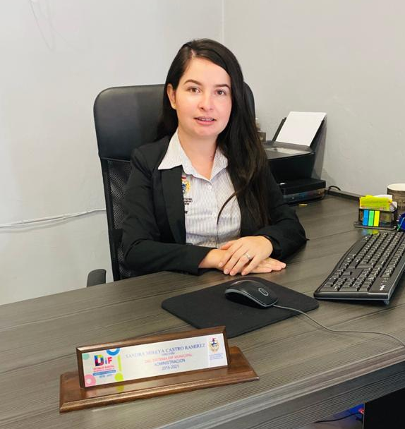
DIRECTORA DIF MUNICIPAL SANDRA MIREYA CASTRO RAMIREZ
2 INFORME DE ACTIVIDADES DIF MUNICIPAL

Slide 5
COORDINADORA DEL PROGRAMA” ASISTENCIA SOCIAL ALIMENTARIA A PERSONAS DE ATENCION PRIORITARIA” ANGELICA PEREZ CASTRO
2 INFORME DE ACTIVIDADES DIF MUNICIPAL

Slide 6
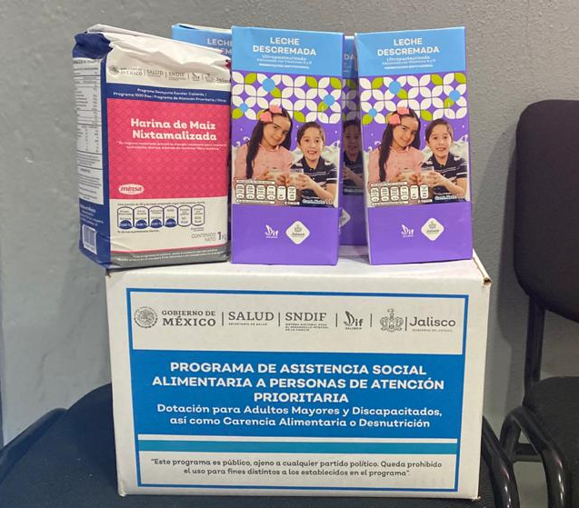
PROGRAMA PAAP (PROGRAMA DE ASISTENCIA SOCIAL ALIMENTARIA A PERSONAS DE ATENCION PRIORITARIA)
Programa Federal, que tiene como objetivo contribuir a la disminución de la inseguridad alimentaria y promover cambios en los hábitos de alimentación en las familias más vulnerables de nuestro municipio mediante la entrega mensual de una despensa, acompañada de acciones de orientación alimentaria y aseguramiento de la calidad. La entrega de esta se realiza en 26 comunidades del municipio y en la cabecera municipal. La entrega consiste en :
Atún aleta amarilla en agua- - - - - - - - - -140g 2 paquetes
Avena en hojuelas- - - - - - - - - - - - - - - - -1kg 1 paquete
Avena en hojuelas- - - - - - - - - - - - - - - - 300g 1 paquete
Frijol- - - - - - - - - - - - - - - - - - - - - - - - - - -500 g 1 paquete
Harina de maíz nixtamalizada- - - - - - - - -1kg 1 paquete
Lenteja chica- - - - - - - - - - - - - - - - - - - - -500 g 1 paquete
Pasta con fibra para sopa- - - - - - - - - - - -200 g 4 paquetes
Pechuga de pollo deshebrada- - - - - - - - -125 1 pieza
leche semidescremada- - - - - - - - - - - - - 1 lt 8 piezas
2 INFORME DE ACTIVIDADES DIF MUNICIPAL

Slide 7
PROGRAMA PAAP
Total de Despensas entregadas en el municipio de Octubre 2019 a Septiembre 2020:
TOTAL: 2,655
Atendiendo ADULTOS MAYORES: 59
CARENCIA ALIMENTARIA O DESNUTRICION :119
DISCAPACITADOS : 10
NIÑAS Y NIÑOS DE 2 A 5 AÑOS 11 MESES NO ESCOLARIZADOS: 34
TOTAL DE 222 BENEFICIARIOS
2 INFORME DE ACTIVIDADES DIF MUNICIPAL

Slide 8
SUBSIDIO DEL PROGRAMA PAAP
La cuota de recuperación que se maneja es de $15.00 mensuales para el padrón , lo cual genera un gasto anual para el beneficiario de $180.00 en total. permitiendo obtener un ingreso ANUAL para el programa de $39,960.00, los cuales se reintegran 26,640.00 al SISTEMA DIF JALISCO mes con mes.
Este año se implemento un nuevo proyecto en este programa que es la compra de fruta o verdura con los 13,320.00 que sobran de las cuotas de recuperación, y se entrega a cada beneficiario su complemento de fruta 2 veces al año que seria en el mes de junio y el mes de octubre.
2 INFORME DE ACTIVIDADES DIF MUNICIPAL

Slide 9
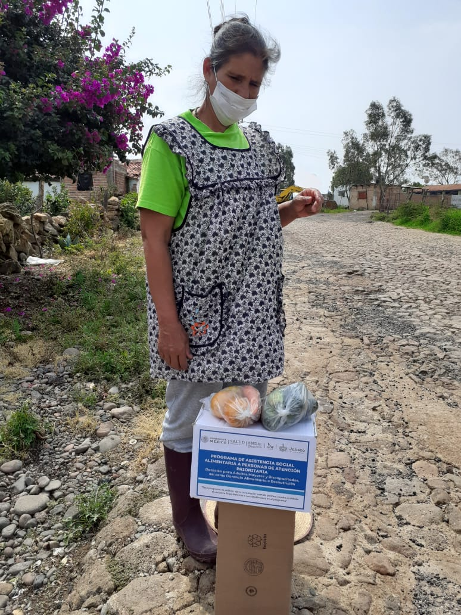
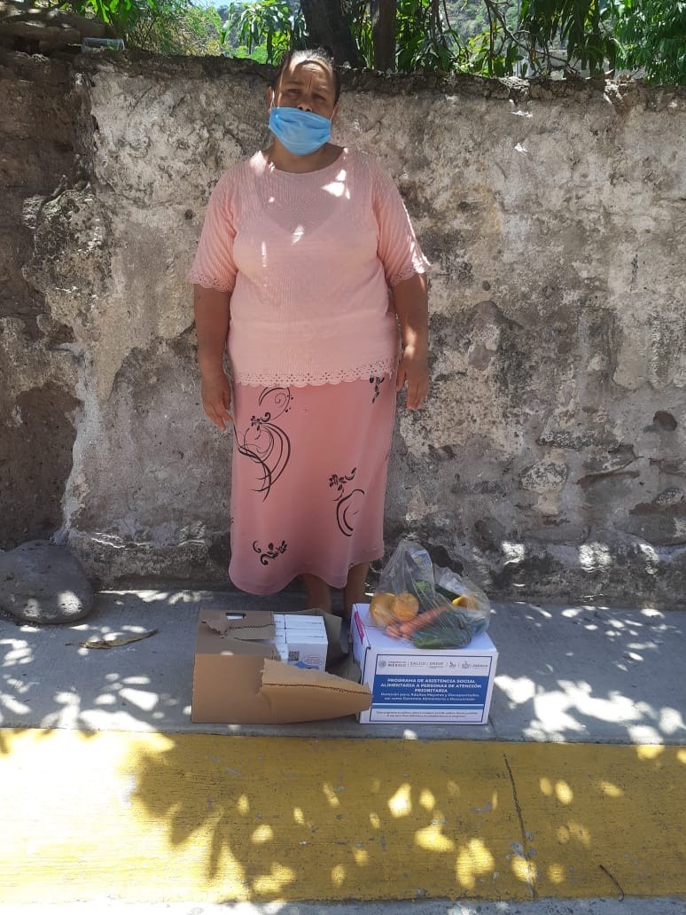
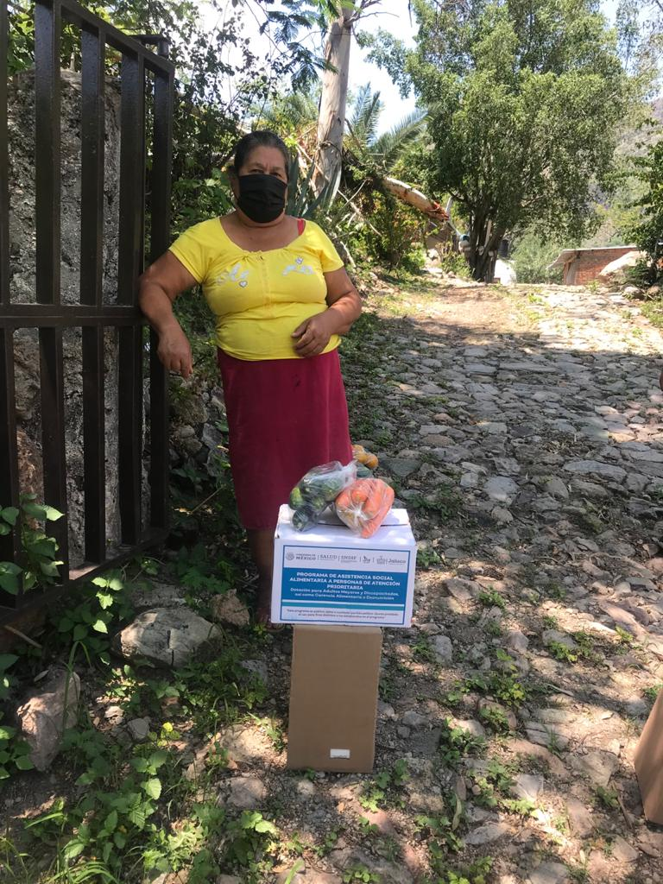
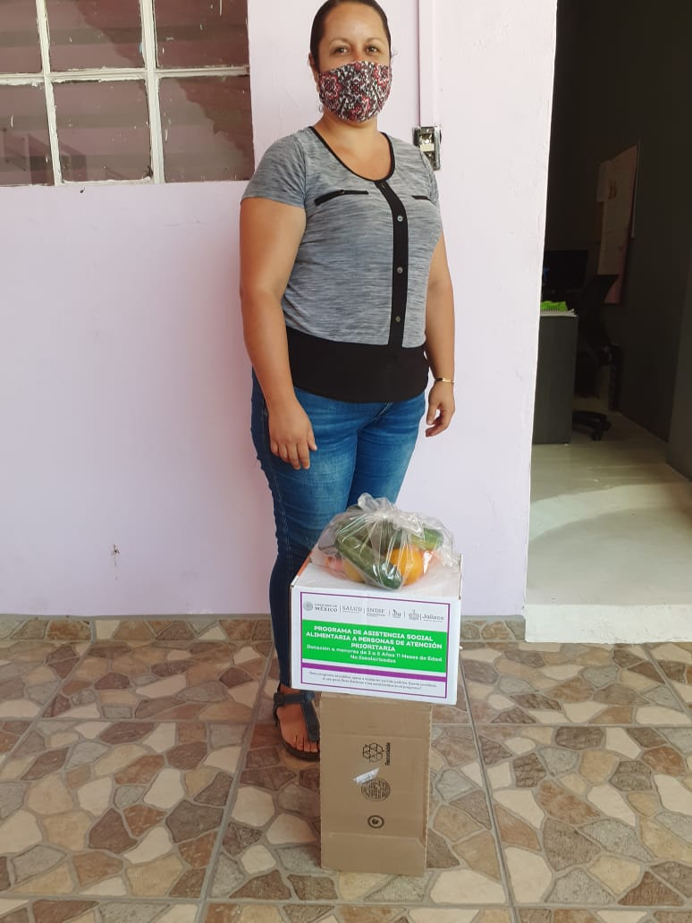
FOTOS DE LA ENTREGA DEL PROYECTO DEL PROGRAMA PAAP
2 INFORME DE ACTIVIDADES DIF MUNICIPAL

Slide 10
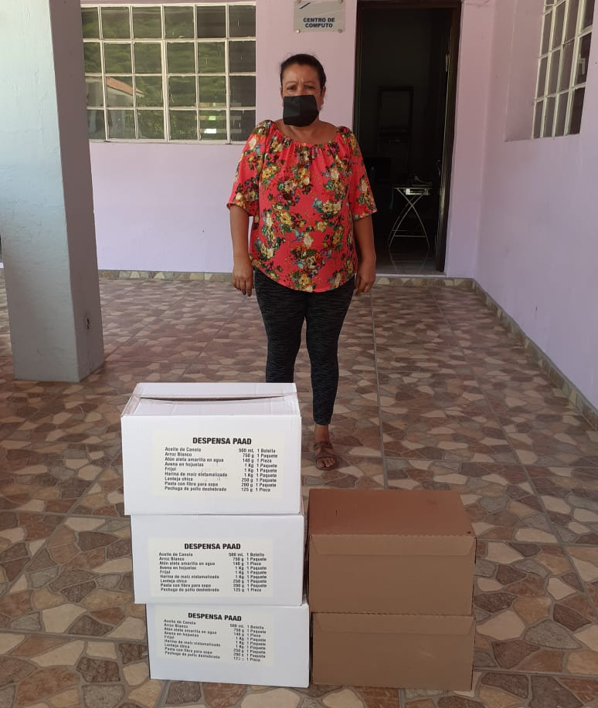
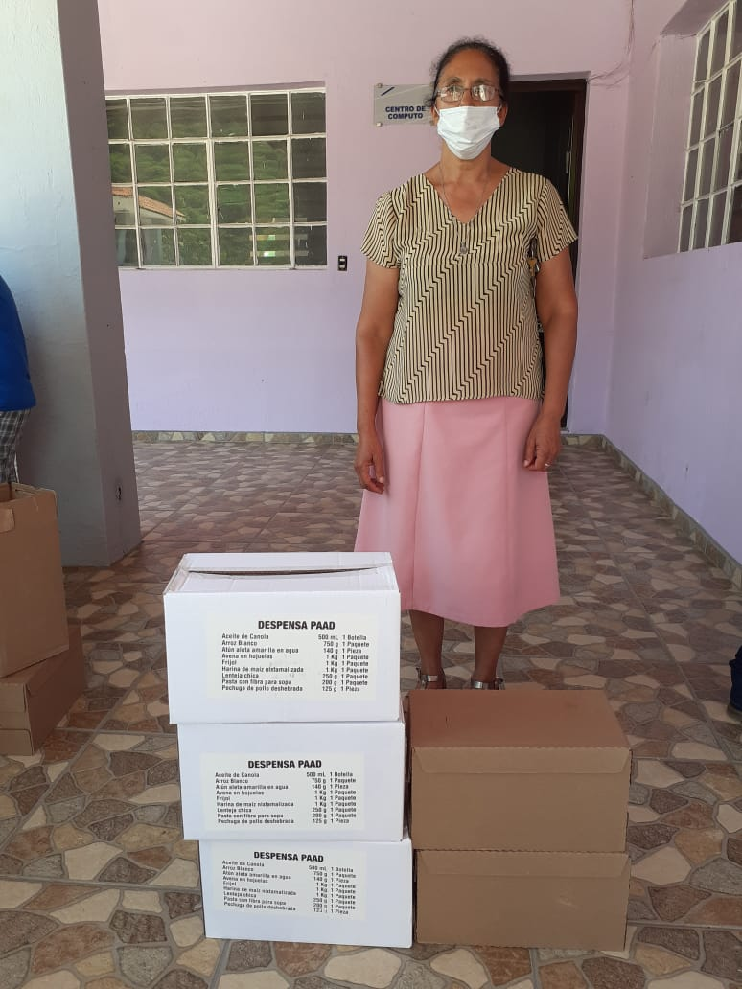
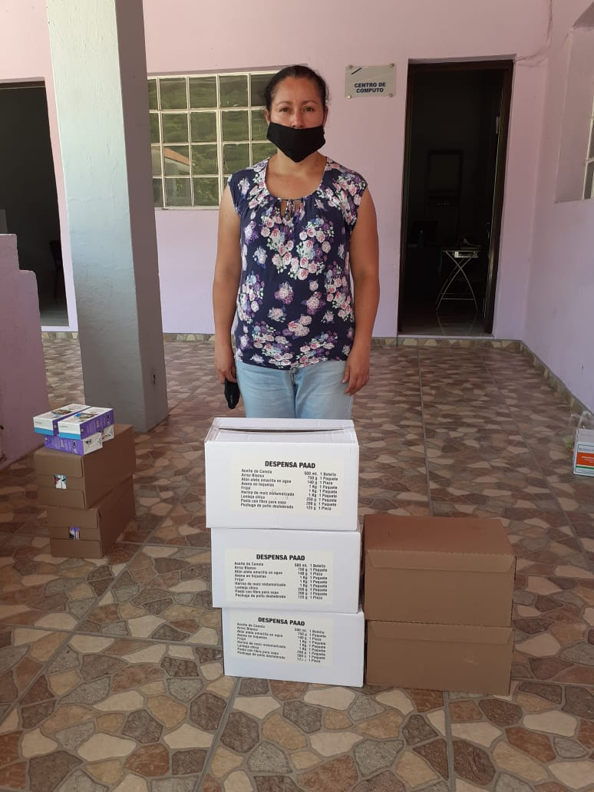
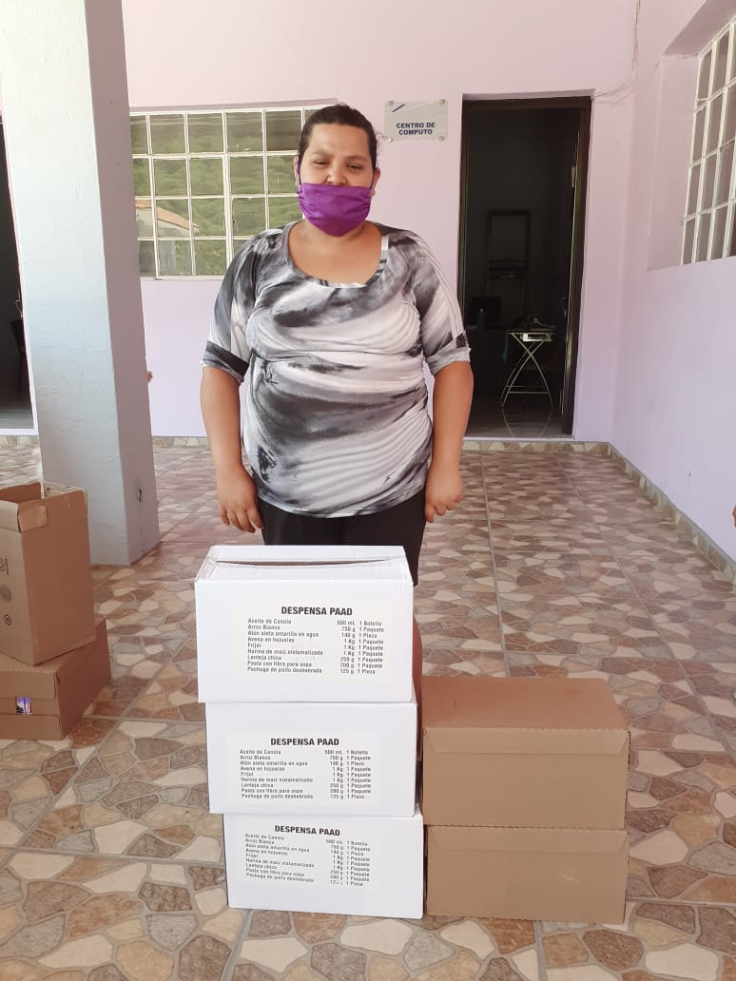
FOTOS DE ENTREGA PAAP
2 INFORME DE ACTIVIDADES DIF MUNICIPAL

Slide 11
COORDINADORA DEL PROGRAMA 1,000 DIAS DE VIDA KARLA MARIANA CARRILLO HERRERA
2 INFORME DE ACTIVIDADES DIF MUNICIPAL

Slide 12
PROGRAMA 1,000 DIAS DE VIDA
La nutrición en los primeros 1000 días de vida es la clave esencial para una futura vida sana, ya que este subgrupo de la población es propenso a los desequilibrios e insuficiencias dietéticas. Es de vital importancia una correcta nutrición para apoyar el crecimiento y desarrollo adecuado. Además es importante controlar todos los trastornos nutricionales que ocurren en la gestación y en los primeros 2 años ya que subsecuentemente aumentan la morbi-mortalidad, que repercute permanentemente sobre la salud. En los últimos años, existe un considerable interés sobre los efectos que tiene el excesivo aumento ponderal durante la infancia, debido a que el desarrollo de tejido graso en este período es un factor determinante en la composición corporal del adulto.
2 INFORME DE ACTIVIDADES DIF MUNICIPAL

Slide 13
PROGRAMA 1,000 DIAS DE VIDA
Programa Federal, dirigido a mujeres embarazadas o en periodo de lactancia y niños y niñas de 6 meses a 2 años de edad no escolarizados y que presentan alguna condición de mala nutrición o vulnerabilidad. Se basa en la entrega de una dotación alimentaria de calidad nutricia adecuada a las necesidades del menor para mejorar su estado nutricional
• Total de dotaciones entregadas De Octubre 2019 a septiembre 2020: 1,245
Que se divide en los siguientes sub padrones:
2 INFORME DE ACTIVIDADES DIF MUNICIPAL

Slide 14
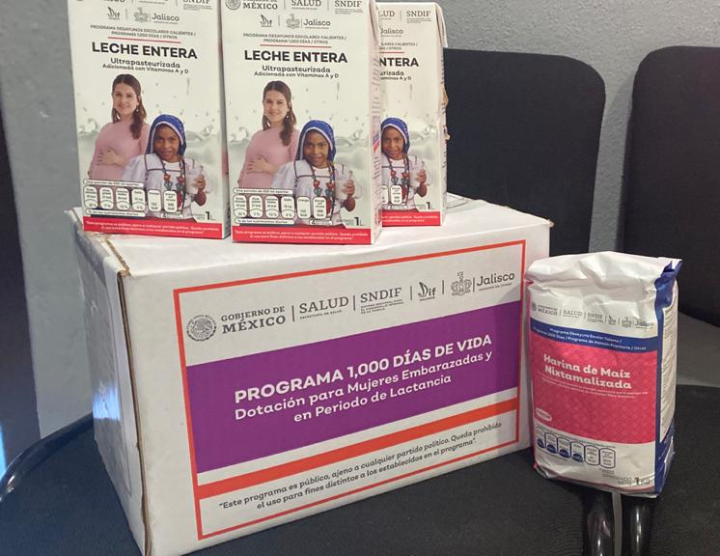
PROGRAMA 1,000 DIAS DE VIDA MUJERES EMBARAZADAS Y EN PERIODO DE LACTANCIA padrón 1
En este sub padrón se benefician 40 mujeres ,atendiendo 14 comunidades incluyendo cabecera municipal, la cuota de recuperación es de 10 pesos.
Dotación entregada:
Aceite de canola - - - - - - - - - - - - - - - - - - - 500ml 1 botella
Atún aleta amarilla en agua - - - - - - - - - - - 140 g 1 pieza
Avena en hojuelas- - - - - - - - - - - - - - - - - - -1 kg 1 paquete
Complemento alimenticio - - - - - - - - - - - - -500g 1 paquete
Ensalada de verduras - - - - - - - - - - - - - - - - 215 g 1 pieza
Frijol - - - - - - - - - - - - - - - - - - - - - - - - - - - - -1 kg 1 pieza
Harina de maíz nixtamalizado- - - - - - - - - - -1 kg 1 paquete
Lenteja chica - - - - - - - - - - - - - - - - - - - - - - 250 g 1 paquete
Mini galleta de trigo con avena y canola - - -500 g 1 paquete
Pasta con fibra para sopa - - - - - - - - - - - - 200 g 6 paquetes
Pechuga de pollo deshebrada - - - - - - - - - - 125 g 2 piezas
Leche semidescremada - - - - - -- - - - - - - - -1 lt 8 piezas
2 INFORME DE ACTIVIDADES DIF MUNICIPAL

Slide 15
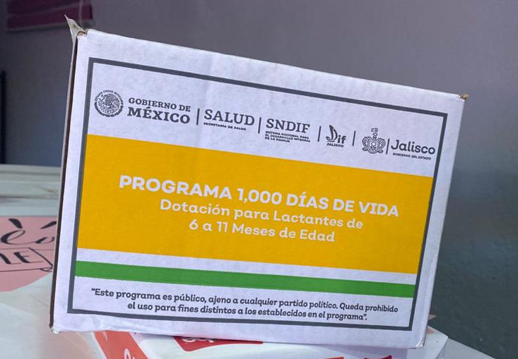
PROGRAMA 1,000 DIAS DE VIDA LACTANTES DE 6 A 11 MESES DE EDAD padrón 2
la cuota de recuperación es de 7 pesos, el total de beneficiarios es de 20 niños y niñas , atendiendo 8 comunidades.
Avena en hojuelas- - - - - - - - - -1 kg 1 paquete
Frijol- - - - - - - - - - - - - - - - - - - - 1 kg 1 paquete
Lenteja chica- - - - - - - - - - - - - - -250g 1 paquete
Pasta con fibra para sopa- - - - - - 200g 2 paquetes
Pechuga de pollo deshebrada- - 125g 1 pieza
2 INFORME DE ACTIVIDADES DIF MUNICIPAL

Slide 16
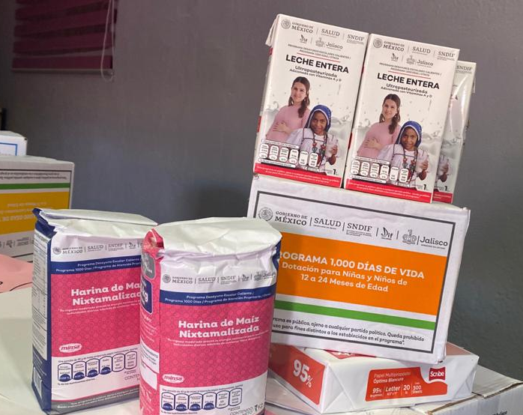
PROGRAMA 1,000 DIAS DE VIDA NIÑAS Y NIÑOS DE 1 A 2 AÑOS DE EDAD Padron 3
Niñas y niños de 1 año a 2 años: 45 niños y niñas
Total de comunidades atendidas : 16
Cuota de recuperación: 7 pesos
Atún aleta amarilla en agua - - - - - - - - - - - 140 g 1 pieza
Avena en hojuelas - - - - - - - - - - - - - - - - - 1 kg 1 paquete
Frijol - - - - - - - - - - - - - - - - - - - - - - - - - - - - 1 kg 1 paquete
Harina de maíz nixtamalizada - - - - - - - - - - 1 kg 2 paquetes
Lenteja chica - - - - - - - - - - - - - - - - - - - - - - 250 g 1 paquete
Mini galleta de trigo con avena y canela- - - 500g 1 paquete
Pasta con fibra para sopa - - - - - - - - - - - - - - 200g 2 paquetes
Pechuga de pollo deshebrada- - - - - - - - - - - 125 g 2 piezas
Leche semidescremada - - - - - - - - - - - - - - - 1 lt 8 piezas
2 INFORME DE ACTIVIDADES DIF MUNICIPAL

Slide 17
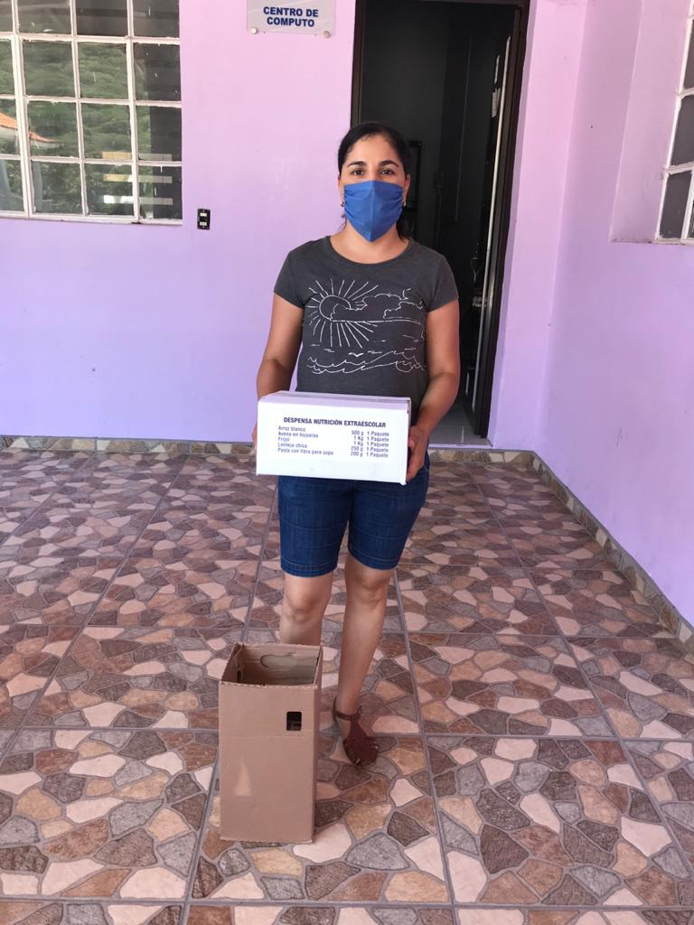
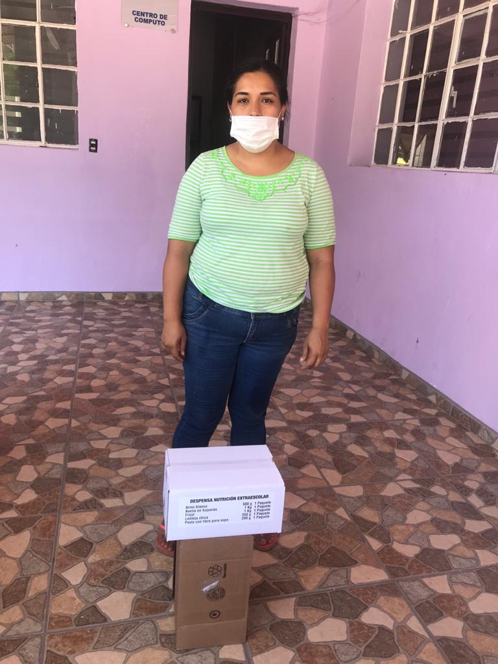
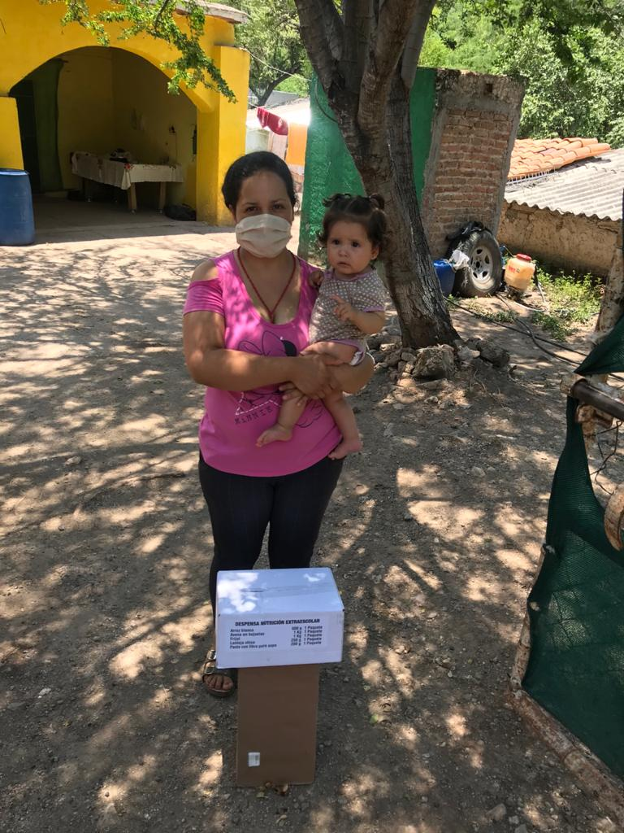
FOTOS DE LA ENTREMA DEL PROGRAMA 1,000 DIAS DE VIDA
2 INFORME DE ACTIVIDADES DIF MUNICIPAL

Slide 18
SUBSIDIO ANUAL 1,000 DIAS DE VIDA
La cuota de recuperación que se maneja es de $7.00 mensuales para el padrón 2 y 3 , lo cual genera un gasto anual para el beneficiario de $84.00 en total, y para el padrón 1 se maneja la cuota de recuperación de 10 pesos, lo cual genera un gasto anual para el beneficiario de $120.00 en total. permitiendo obtener un ingreso para el programa de $5,860.00, los cuales son reintegrados al mismo mediante la entrega de árboles frutales o semillas, así como fruta o verdura de acuerdo al proyecto anual establecido. En este año dicho apoyo consistió en la entrega de 1 árbol de limón o naranjo, un kg de naranja,1 kg de zanahoria,1 kg de manzana a cada uno de los beneficiarios.
2 INFORME DE ACTIVIDADES DIF MUNICIPAL

Slide 19
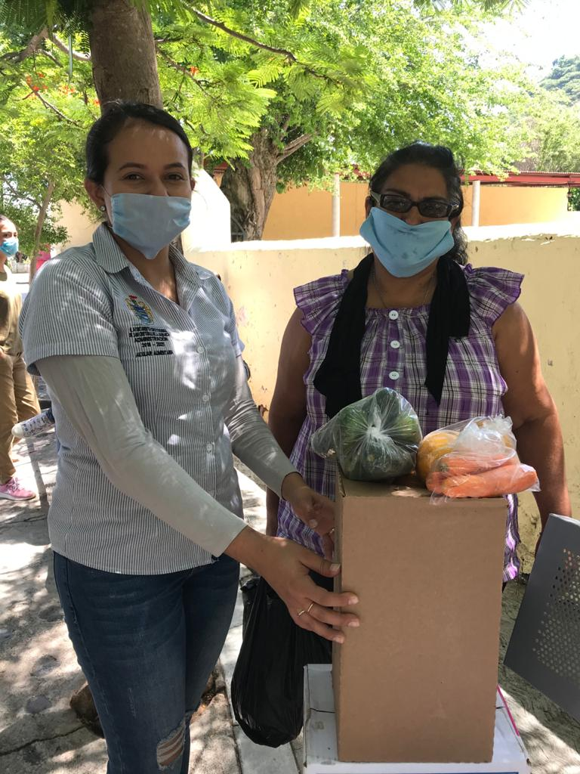
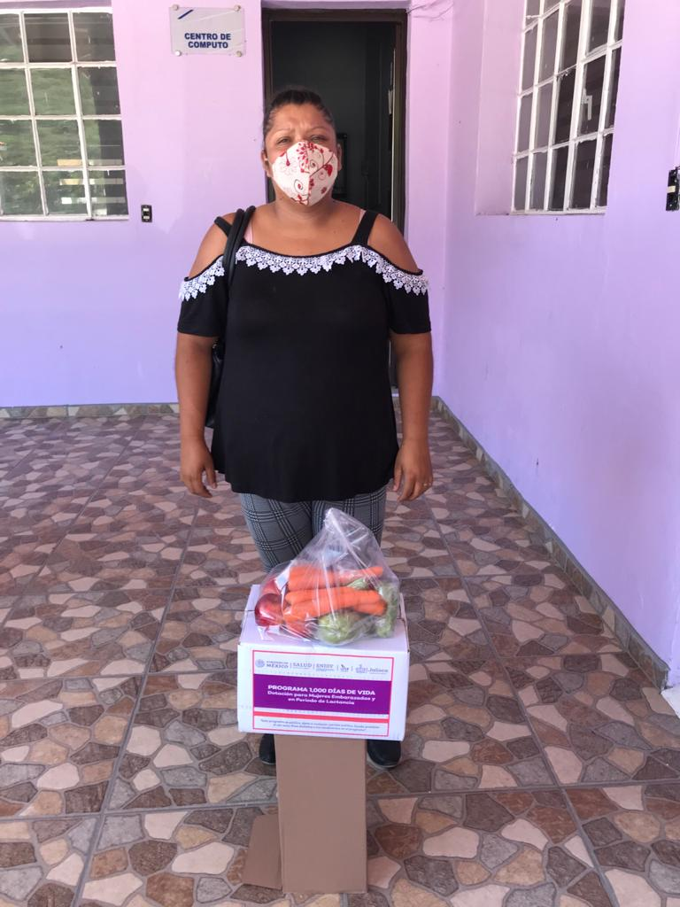
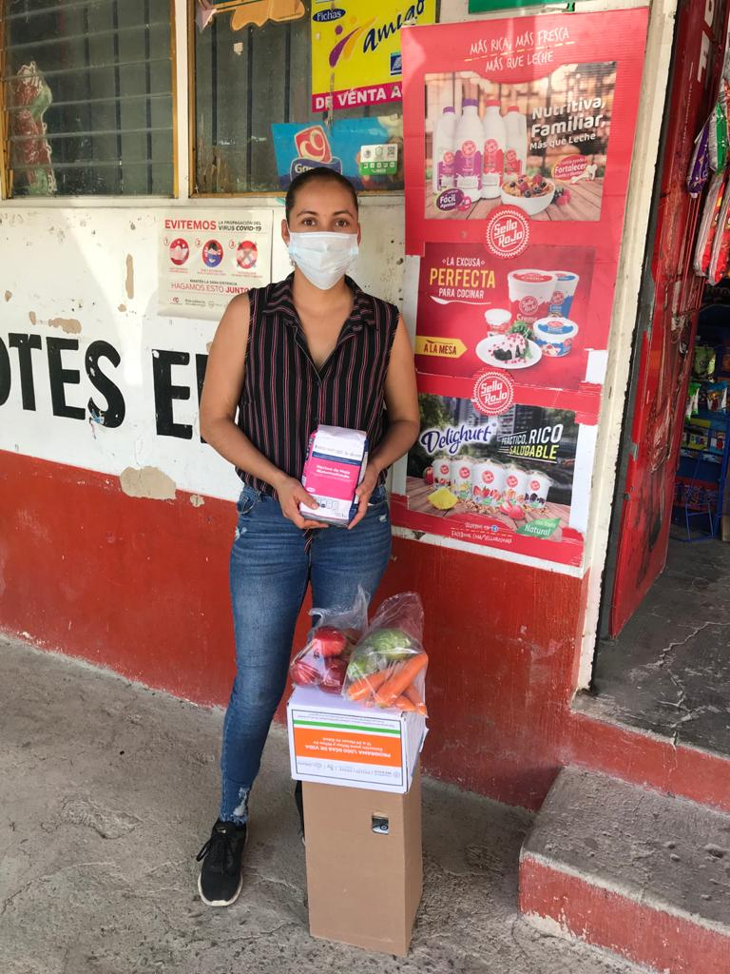
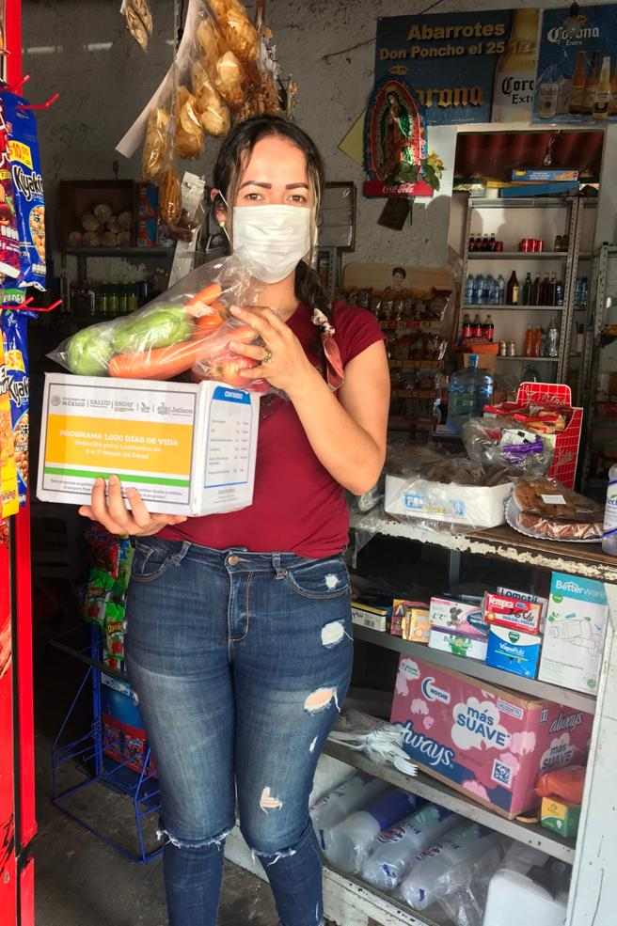
FOTOS DEL PROYECTO ENTREGADO (MIL DIAS DE VIDA)
2 INFORME DE ACTIVIDADES DIF MUNICIPAL

Slide 20
COORDINADORA DESAYUNOS ESCOLARES IRIS JANETH CASTRO CASTRO
2 INFORME DE ACTIVIDADES DIF MUNICIPAL

Slide 21
PROGRAMA : DESAYUNOS ESCOLARES
Programa subsidiado de manera federal y estatal, dirigido a niñas, niños y adolescentes de educación básica, proporcionándoles un alimento diario durante las horas de clases, que consiste en un desayuno frío o caliente (este último preparado por las mismas mamás de los niños, dentro del plantel), y contribuir a mejorar la condición nutricional de la población infantil de nuestro municipio que por su situación socioeconómica o de salud presenta algún riesgo de desnutrición.
2 INFORME DE ACTIVIDADES DIF MUNICIPAL

Slide 22
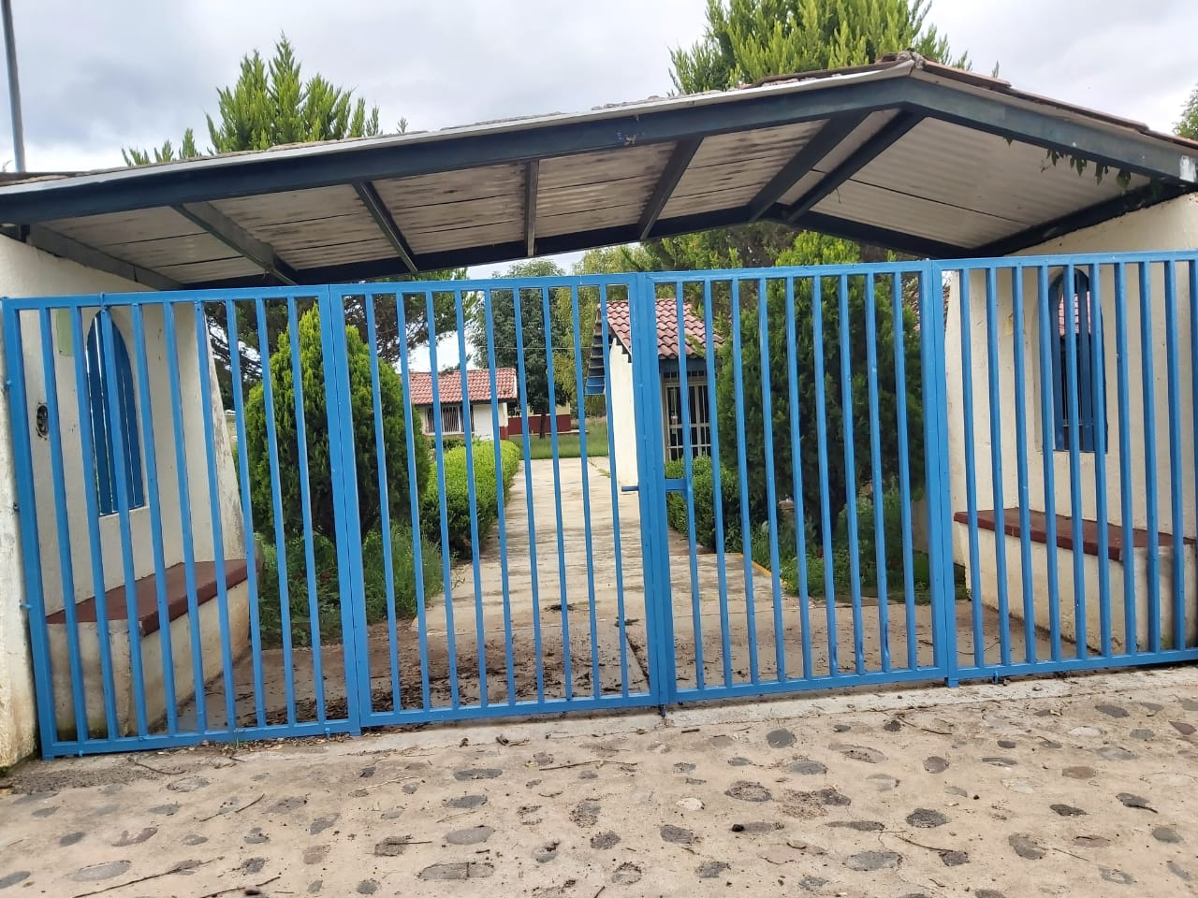
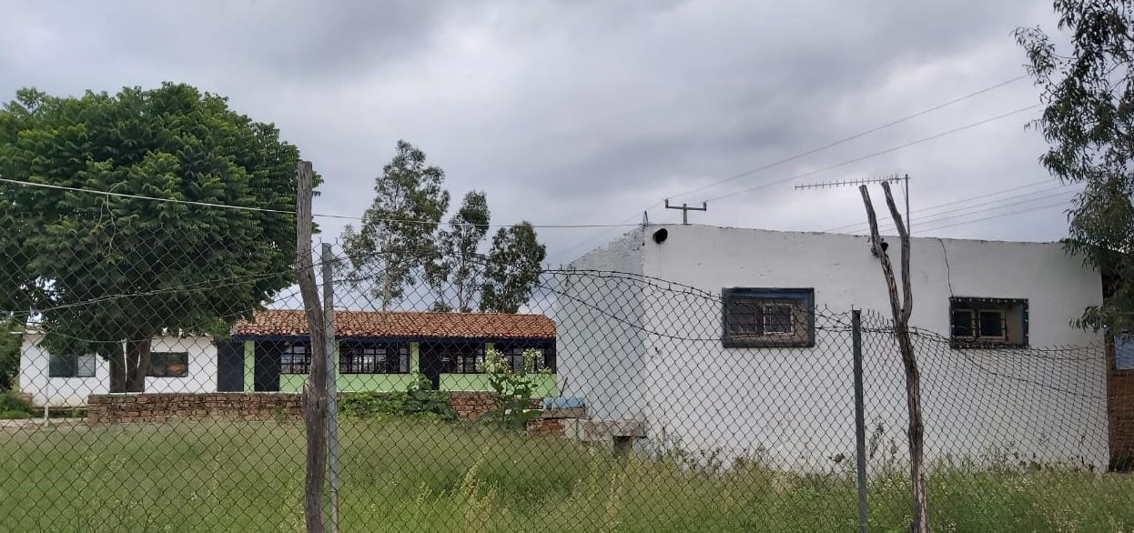
Atendiendo a un total de 37 planteles educativos de nuestro municipio.
2 INFORME DE ACTIVIDADES DIF MUNICIPAL

Slide 23
DESAYUNOS ESCOLARES MODALIDAD CALIENTE
En esta modalidad se le proporciona al beneficiario un desayuno equilibrado que se prepara y se consume dentro de las COCINAS MENUTRE ubicadas en las instalaciones de algunos plantel educativo y consta de 250ml de leche descremada, un platillo fuerte que incluya una verdura, un cereal, una leguminosa o bien un alimento de origen animal y una porción de fruta fresca.
2 INFORME DE ACTIVIDADES DIF MUNICIPAL

Slide 24
Dicho desayuno es consumido antes de sus labores escolares con el objetivo de coadyuvar en la disminución de la desnutrición en menores escolarizados y con ello mejorar su desempeño escolar.
En nuestro municipio son 27 Escuelas beneficiadas con esta modalidad del programa desayuno caliente .
2 INFORME DE ACTIVIDADES DIF MUNICIPAL

Slide 25
TOTAL DE RACIONES
Total de porciones entregadas de octubre 2019 a septiembre 2020 4,380 porciones.
• Atendiendo a 365 niños y niñas
2 INFORME DE ACTIVIDADES DIF MUNICIPAL

Slide 26
DESAYUNOS MODALIDAD FRIO
En esta modalidad se le entrega a cada beneficiario diariamente 250 ml de leche descremada, una porción de cereal y una pieza de fruta fresca, esto se les proporciona antes de iniciar sus labores escolares y dentro del plantel para asegurarnos de que sea el beneficiario sea quien lo ingiera. Y con ello mejorar su desempeño escolar.
2 INFORME DE ACTIVIDADES DIF MUNICIPAL

Slide 27
DESAYUNO ESCOLAR FRIO
En nuestro municipio son 10 escuelas beneficiadas en esta modalidad del programa desayunos escolares.
ATENDIENDO A 187 NIÑOS Y NIÑAS
2 INFORME DE ACTIVIDADES DIF MUNICIPAL

Slide 28
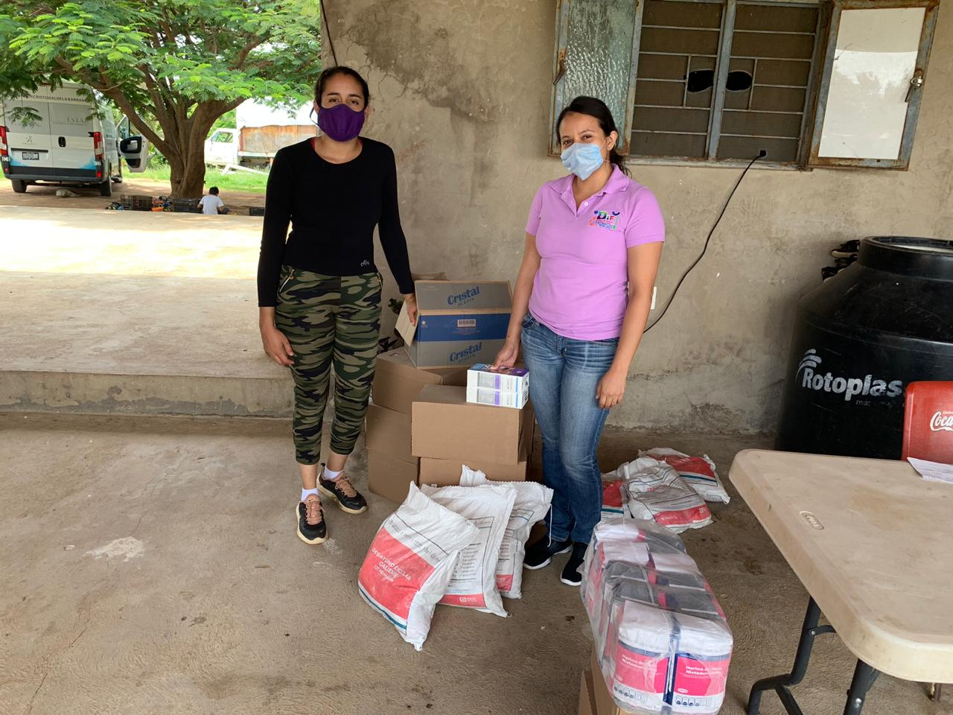
FOTOS DE LA ENTREGA DESAYUNOS ESCOLARES FRIOS
2 INFORME DE ACTIVIDADES DIF MUNICIPAL

Slide 29
Deuda 2015-2018
EL SISTEMA DIF JALISCO Y EL DIF MUNICIPAL llevo acabo un convenio de colaboración por un adeudo de la administración 2015-2018, la cual es de DESAYUNOS ESCOLARES Y PAAD (despensas) ya que no se realizo el pago de estas mismas ante DIF JALISCO , y tenemos el adeudo de $ 103,310.00 pesos. El cual se llego al acuerdo de cada mes estar pagando aproximadamente $5,000.00 pesos y así liquidar la deuda .
El compromiso de este sistema DIF MUNICIPAL es llegar a su termino.
2 INFORME DE ACTIVIDADES DIF MUNICIPAL

Slide 30
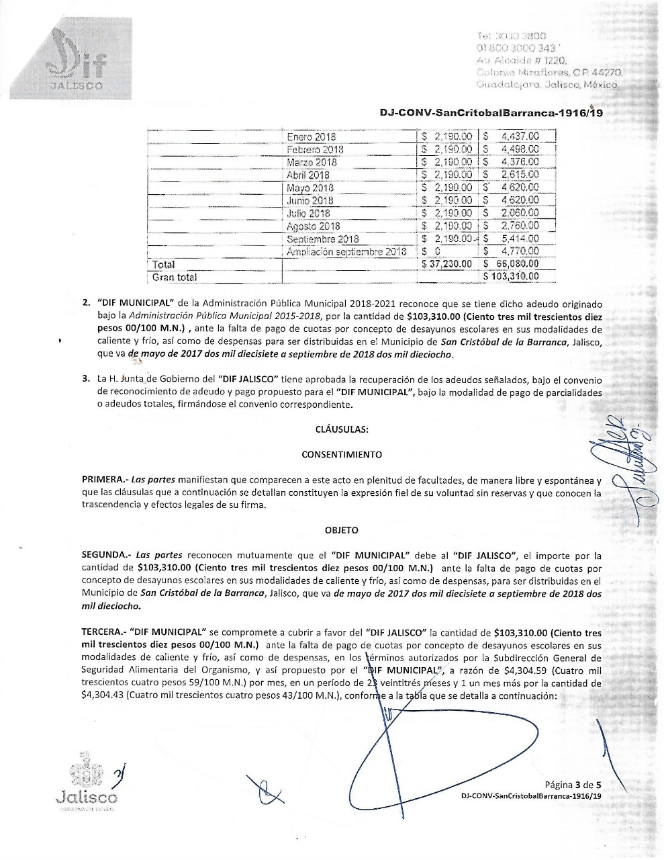
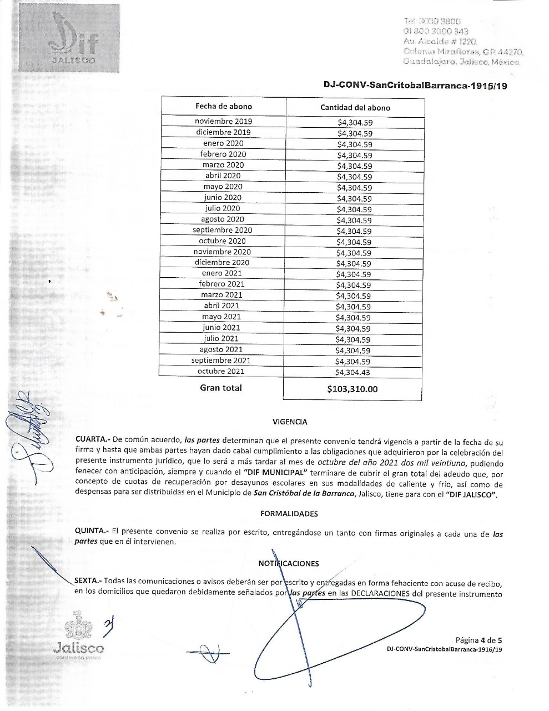

Slide 31
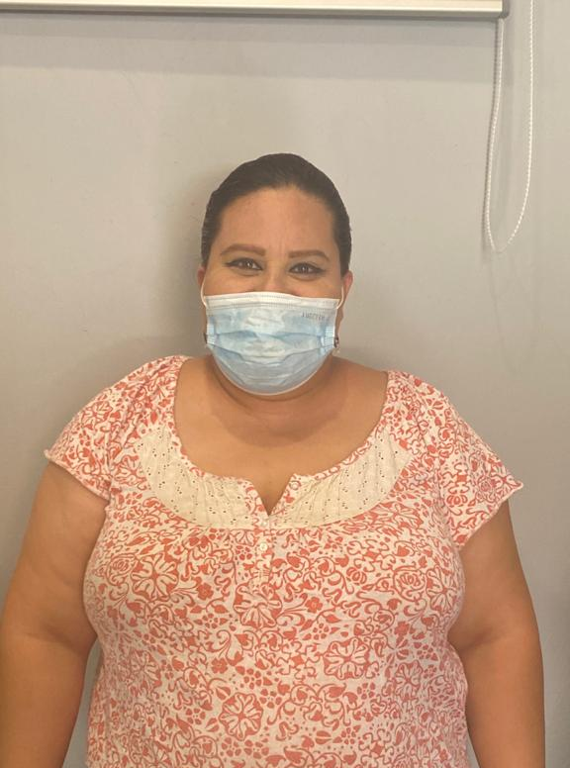
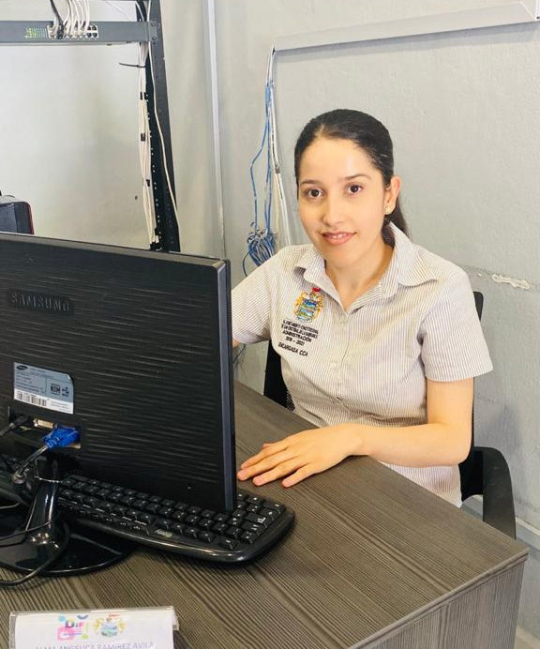
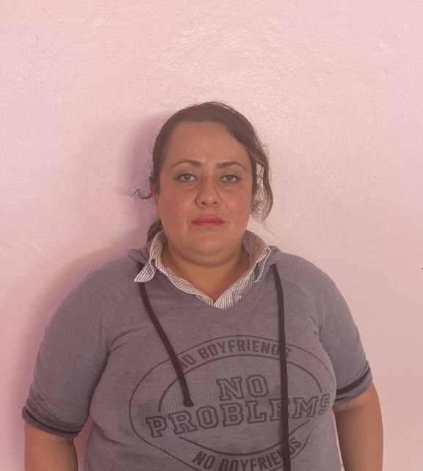
ADULTOS MAYORES COMEDOR ASISTENCIAL
COORDINADORA
C. ALMA ANGELICA CASTRO AVILA
ENCARGADA DE COCINA
LAURA VERONICA AGUAYO CASTRO
AUXILIAR DE COCINA
AMELIA AVILA VEGA
2 INFORME DE ACTIVIDADES DIF MUNICIPAL

Slide 32
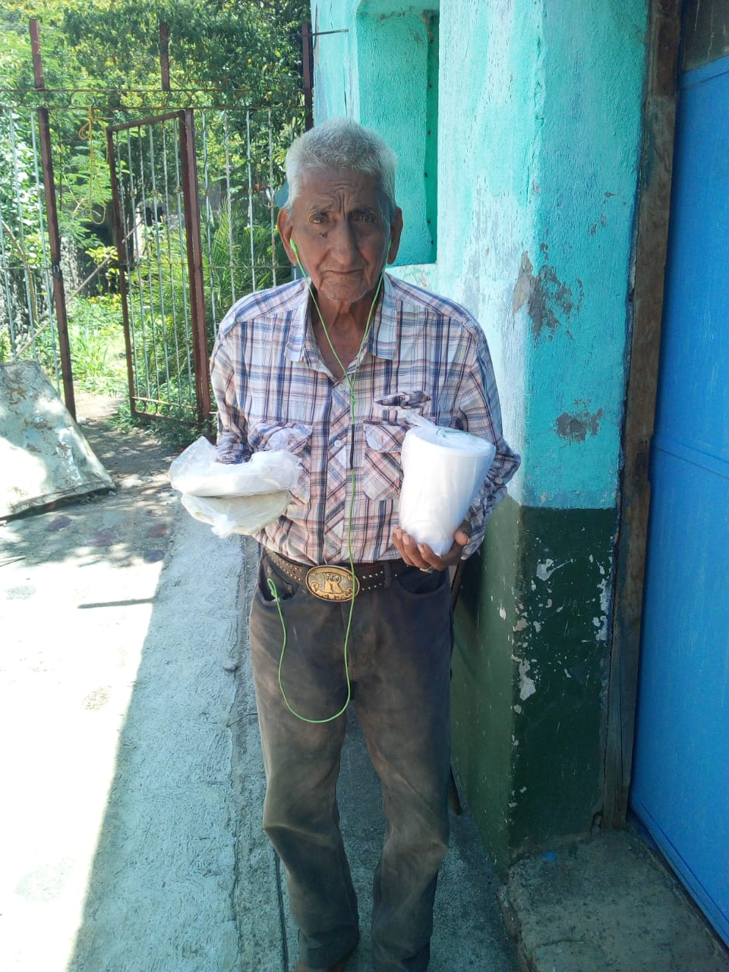
COMEDOR ASISTENCIAL
Programa dirigido a adultos mayores en desamparo y grupos prioritarios que se encuentran en condiciones de vulnerabilidad, que requieran de apoyo alimentario, bajo el servicio de raciones alimentarias de desayunos y comida, de lunes a viernes, de acuerdo al menú de alimentación, contribuyendo así a mejorar sus condiciones de vida por medio de una alimentación equilibrada que cubra los requerimientos nutricios necesarios para su bienestar y logrando integrarlo socialmente a la comunidad.
2 INFORME DE ACTIVIDADES DIF MUNICIPAL

Slide 33
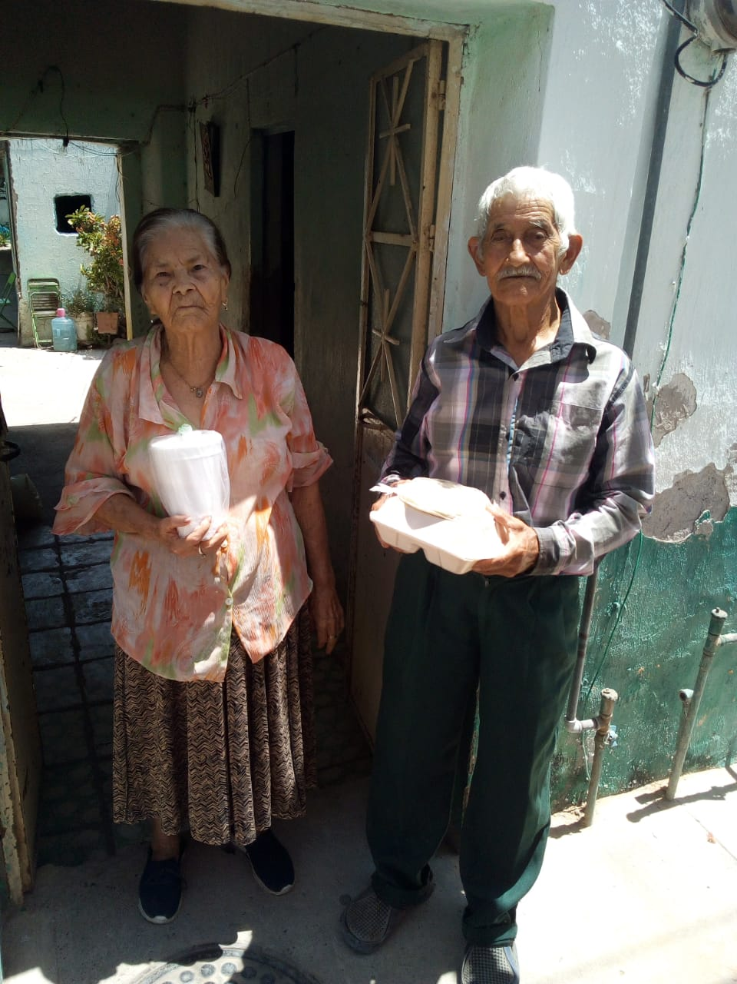
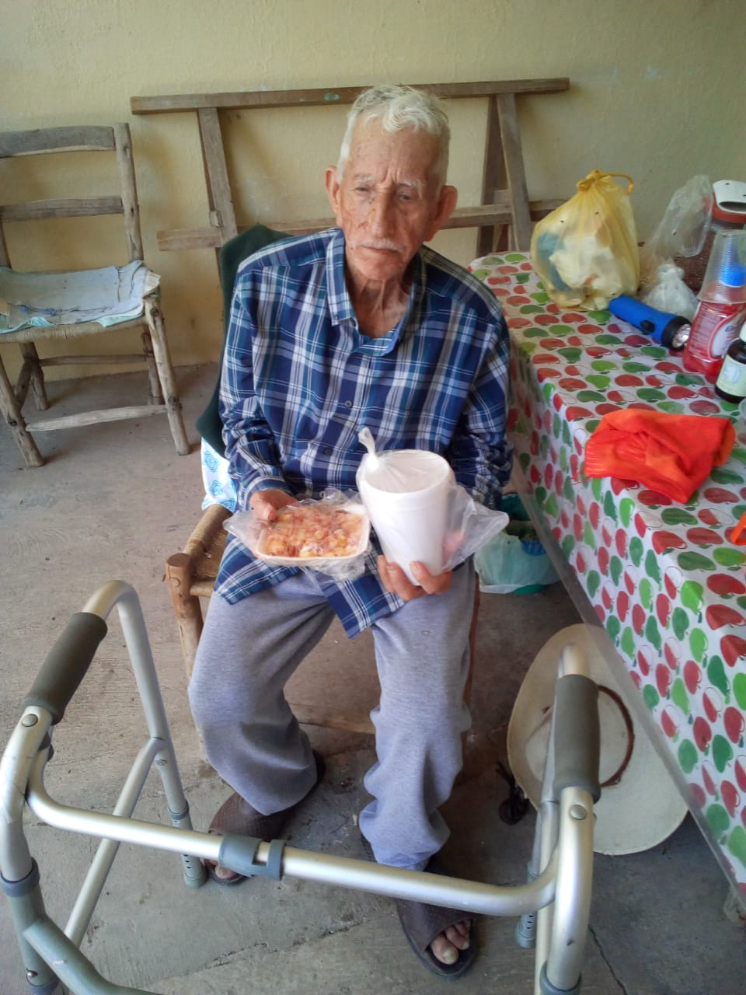
ACTIVIDADES
El servicio de comedor es de lunes a viernes, donde se sirve el desayuno y la comida con horarios de 10:00 am y 2:00 pm respectivamente. En casos especiales este servicio es proporcionado a domicilio para aquellos adultos mayores enfermemos o con alguna dificultad de movimiento.
2 INFORME DE ACTIVIDADES DIF MUNICIPAL

Slide 34
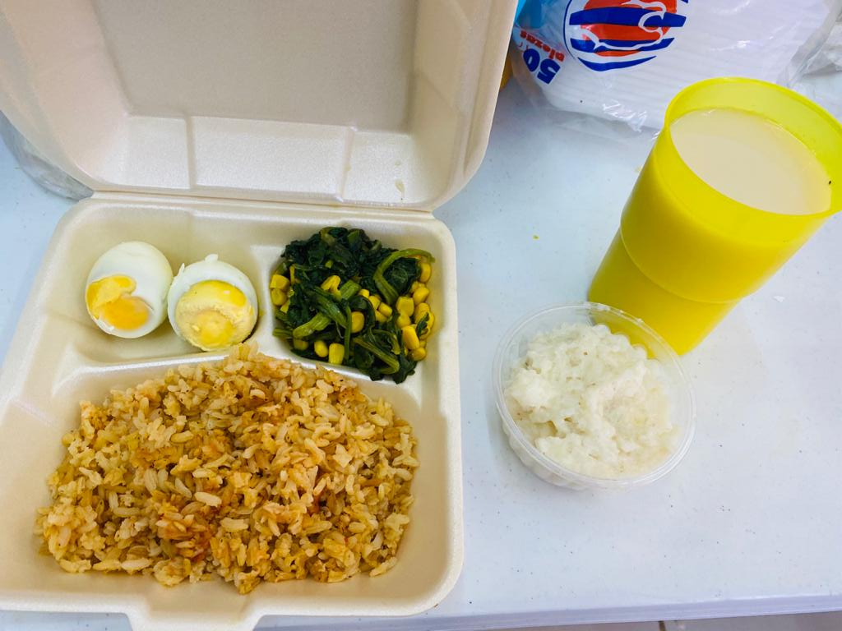
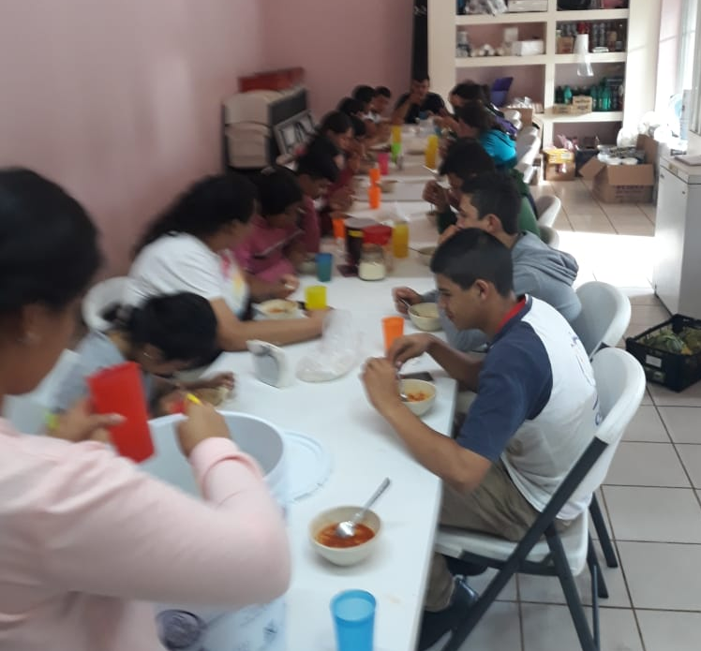
BENEFICIARIOS
Con este programa resultaron beneficiados 29 personas, sirviéndose 7,569 desayunos y 7,569 comidas con un total de 15,138 porciones otorgadas de octubre 2019 a septiembre 2020.
2 INFORME DE ACTIVIDADES DIF MUNICIPAL

Slide 35
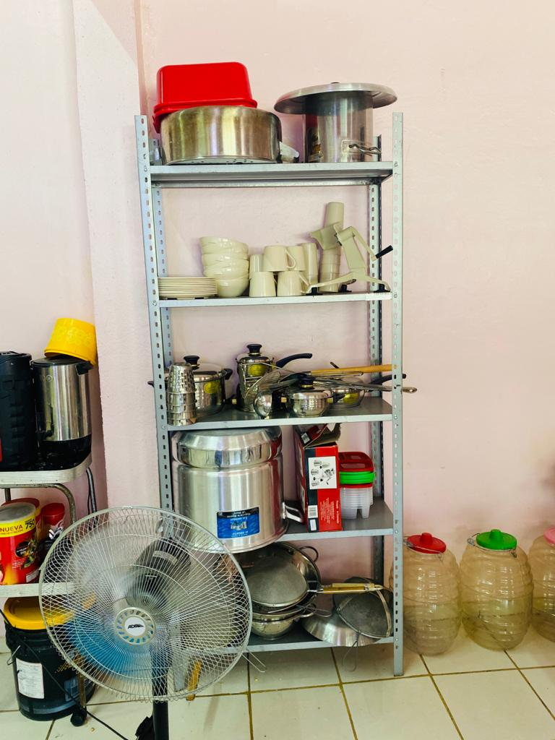
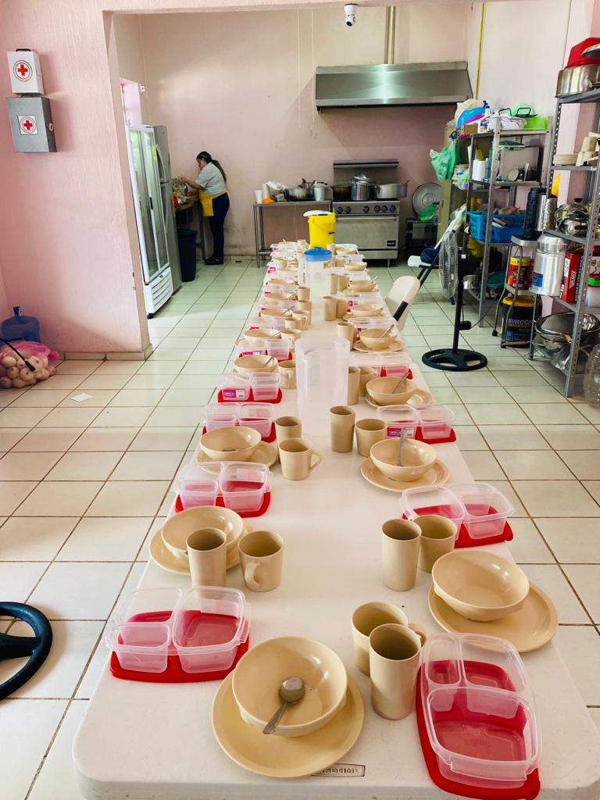
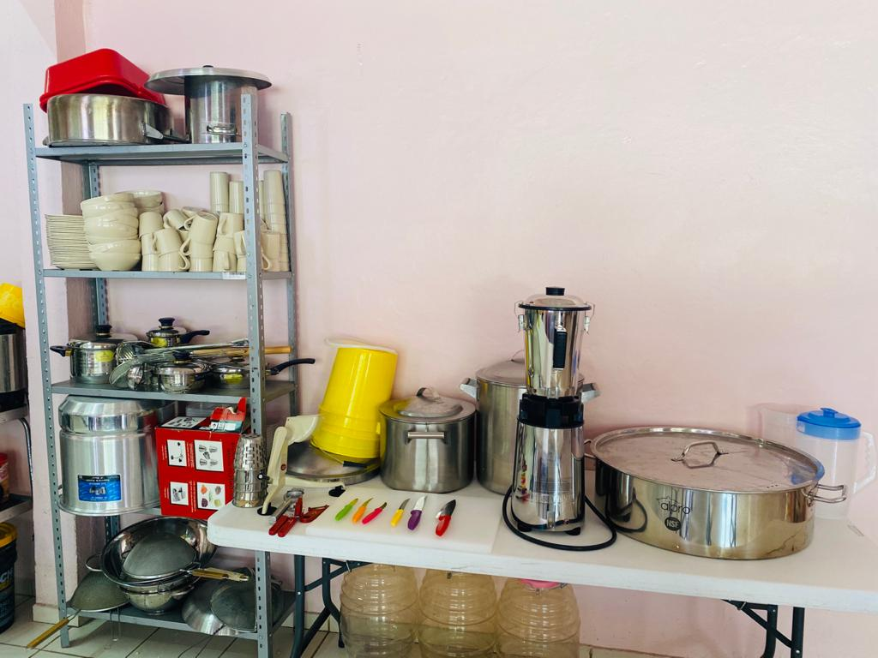
REEQUIPAMIENTO COMEDOR
Se llevo a cabo un convenio de colaboración con el sistema dif Jalisco y el sistema dif municipal para reequipar el comedor asistencial de los adultos mayores
Para brindarles una mejor atención , para su elaboración de desayuno y comida .
2 INFORME DE ACTIVIDADES DIF MUNICIPAL

Slide 36
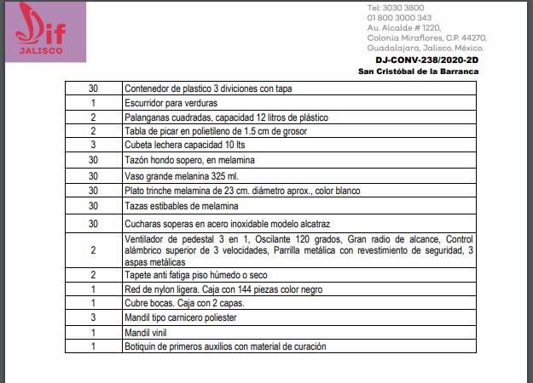
2 INFORME DE ACTIVIDADES DIF MUNICIPAL

Slide 37
TRABAJO INFANTIL COORDINADORA : TS.MARIA DEL REFUGIO AGUILA GUTIERREZ
2 INFORME DE ACTIVIDADES DIF MUNICIPAL

Slide 38
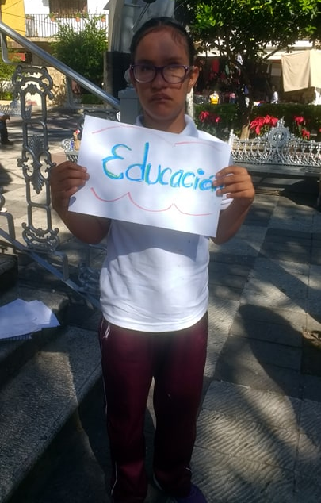
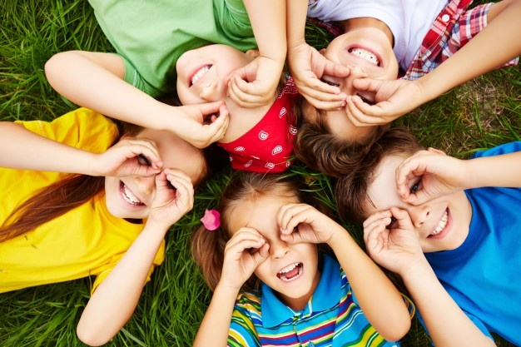
La niñez es una etapa fundamental en el desarrollo de las personas, por lo que es importante garantizar que los individuos en esta fase de la vida, se encuentren lo menos expuestos a ciertos riesgos que puedan deteriorar o dañar la integridad física y emocional.
2 INFORME DE ACTIVIDADES DIF MUNICIPAL

Slide 39
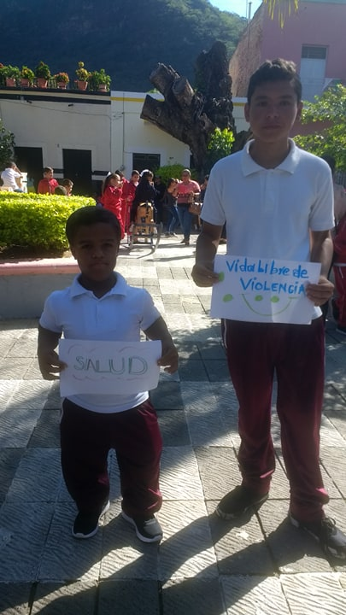
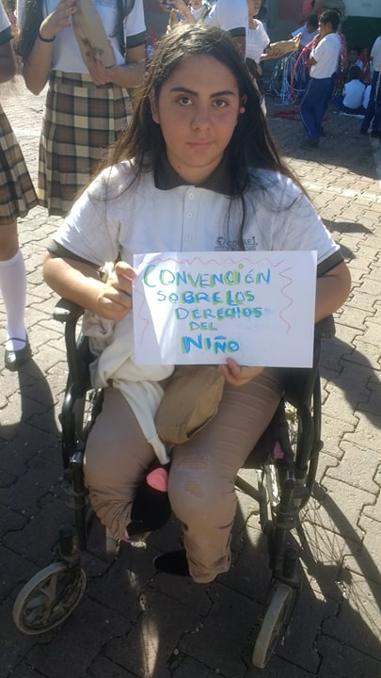
Por esta razón, se han establecido diversos mecanismos de defensa y protección de los niños y niñas, para reconocer, promover y vigilar el cumplimiento de una serie de derechos humanos: civiles, culturales, económicos, políticos y sociales, entre ellos la protección contra la explotación económica y el desempeño de cualquier trabajo que pueda ser peligroso, que entorpezca su educación, que sea nocivo para su salud o para su desarrollo.
2 INFORME DE ACTIVIDADES DIF MUNICIPAL

Slide 40
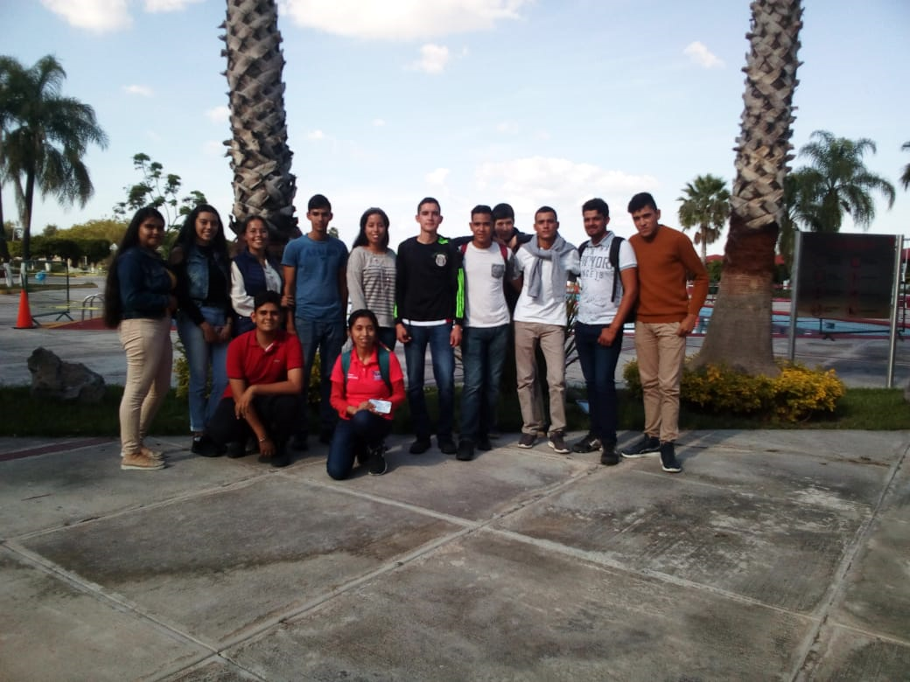
EVENTOS
Participación en la convivencia cultural y deportiva estatal, llevada a cabo en el mes Octubre en la ciudad de Guadalajara, con la participación de ____ adolescentes, representando orgullosamente a nuestro municipio en la categoría de canto y futbol categoría varonil y femenil, obteniendo el primer lugar a nivel estatal en futbol categoría femenil.
2 INFORME DE ACTIVIDADES DIF MUNICIPAL

Slide 41
BECAS APOYO RECIBIDO DEL RECURSO FONDO V RAMO 33
Programa Estatal, enfocado sobre todo a la familia, para que ella a su vez tenga la posibilidad de ayudar a sus hijos para que se sigan preparando y así contribuir con el derecho a la educación de las niñas, niños y adolescentes entre 6 y 17 años 11 meses de edad, que viven en situación de vulnerabilidad social y económica en nuestro Municipio durante la educación primaria, secundaria y preparatoria.
2 INFORME DE ACTIVIDADES DIF MUNICIPAL

Slide 42
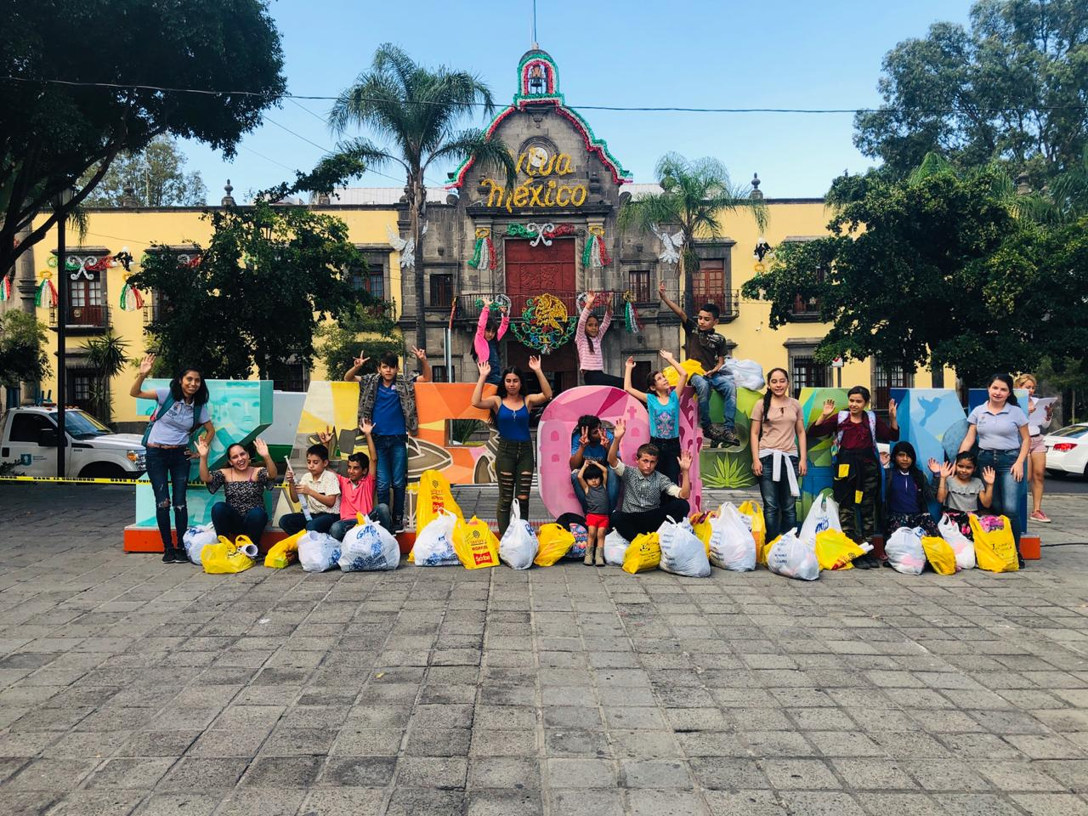
Los niños que son beneficiados deben pertenecer a los grupo que opera el DIF, Trabajo Infantil y PREVERP, son niños o adolecentes que identifica trabajo infantil , que hayan tenido una deserción escolar o que sufren de explotación infantil ,las edades para obtener una beca son desde los 6 años hasta los 17 años 11 meses cumplidos
2 INFORME DE ACTIVIDADES DIF MUNICIPAL

Slide 43
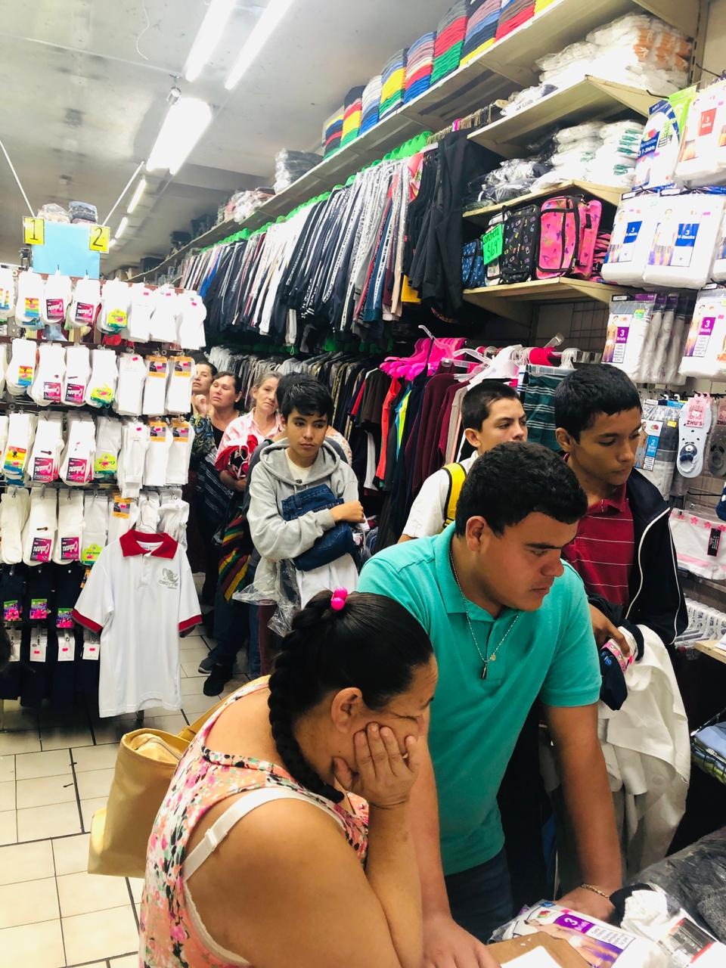
EXISTEN DOS MODALIDADES DE BECAS
APOYO ESCOLAR
Niños de 6 años en adelante, que se encuentren estudiando, con un perfil de vulnerabilidad, siendo apoyados con la cantidad de $3,500 en una sola exhibición, para la compra de útiles escolares, uniformes, mochila, zapatos, etc.
2 INFORME DE ACTIVIDADES DIF MUNICIPAL

Slide 44
REINCORPORACION ESCOLAR
Niños de 6 años en adelante que hayan sufrido una baja escolar y no se encuentren estudiando, este apoyo es brindado para motivar a los niños a que terminen su primaria o secundaria, se apoya con la cantidad de $5,000 una exhibición en los meses de Septiembre y Enero, para la compra de útiles escolares, uniformes, mochila, zapatos, etc.
2 INFORME DE ACTIVIDADES DIF MUNICIPAL

Slide 45
INVERSION
Monto de inversión por parte del SEDIF $ 128,000 (CIENTO VEINTI OCHO MIL PESOS 00/100 M.N) Con un total de 34 beneficiarios
2 INFORME DE ACTIVIDADES DIF MUNICIPAL

Slide 46
TRABAJO SOCIAL TS: MARIA DEL REFUGIO AGUILA GUTIERREZ
El área de trabajo social, tiene como objetivo principal atender a familias en condición de vulnerabilidad o en su caso personas o comunidades que presentan carencias o problemas en su calidad de vida a través de la gestión, rehabilitación, coordinación, orientación, prevención, canalización y reinserción a la sociedad.
2 INFORME DE ACTIVIDADES DIF MUNICIPAL

Slide 47
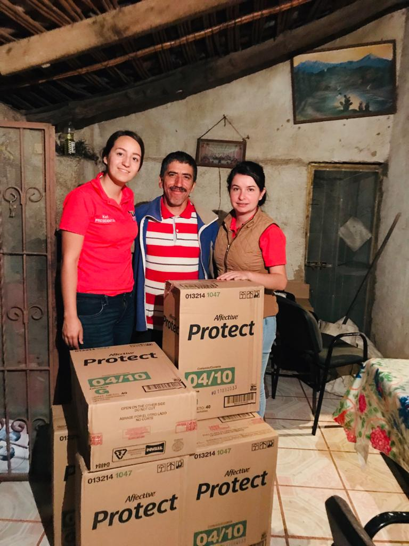
En noviembre de 2019 en coordinación con el Sistema DIF Estatal se logró apoyar a 14 personas de nuestro municipio y comunidades con silla de ruedas, pañales para adultos y ensures;mejorando así la calidad de vida de los beneficiarios.
2 INFORME DE ACTIVIDADES DIF MUNICIPAL

Slide 48
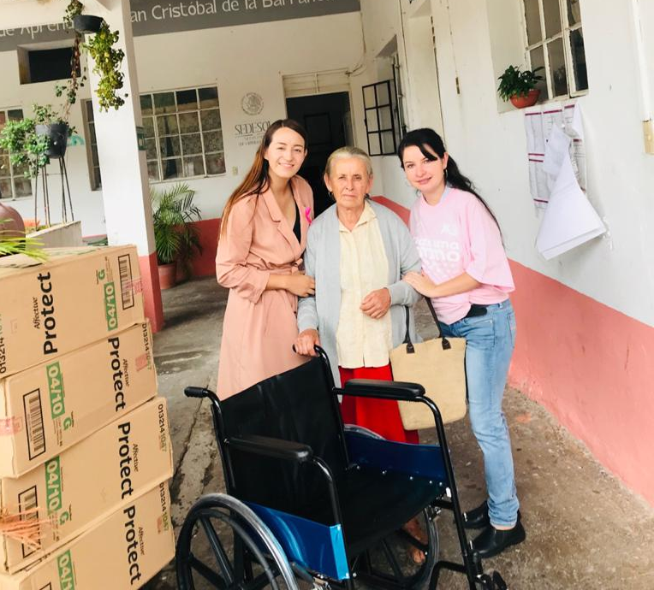
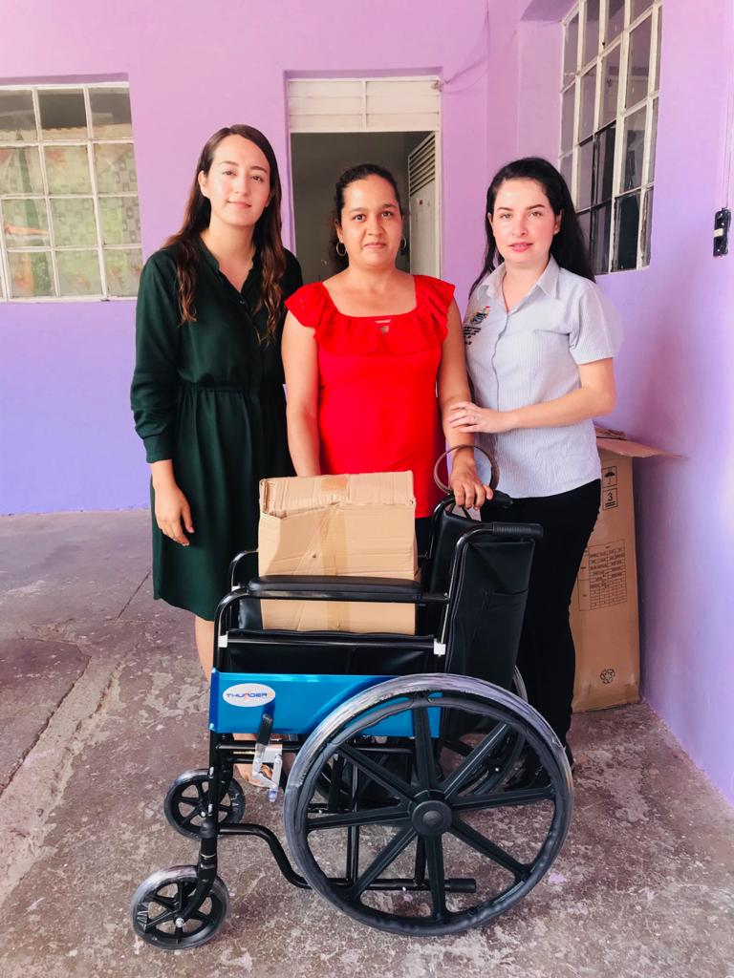
FOTOS DE EVIDENCIA
2 INFORME DE ACTIVIDADES DIF MUNICIPAL

Slide 49
TALLER PARA PADRES
El taller se llevo a cabo el día 8 de octubre al 18 de octubre del 2019
Impartido por la Psic. Ana María Villalobos Esquivias con una duración de 6 sesiones de 2 horas cada una, 12 horas en total.
Esta dirigido a padres de familia canalizados por conflictos de violencia intrafamiliar y quejas respecto al comportamiento agresivos presentados por sus hijos dentro de la escuela o comunidad; se abordan temáticas que tiene por objetivo enseñar estrategias para la mejor de la convivencia familiar y el uso de otras formas de ejercer disciplina sin utilizar la violencia ,esto se lleva acabo mediante actividades dinámicas y vivenciales.
2 INFORME DE ACTIVIDADES DIF MUNICIPAL

Slide 50
El propósito es que los padres reflexionen acerca de las consecuencias que puede traer sus hijos el uso de cualquier tipo de violencia dentro del núcleo familiar , incluso si es utilizado como mecanismo “disciplinario”
Se llevan un aprendizaje de estrategias alternativas para mejorar la convivencia familiar y la impartición de limites por medio de la disciplina positiva.
2 INFORME DE ACTIVIDADES DIF MUNICIPAL

Slide 51
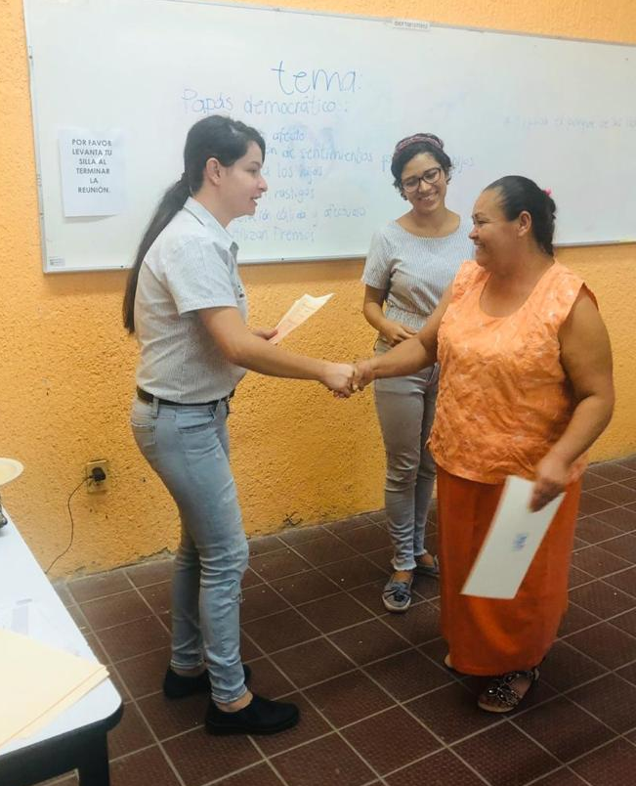
Fotos del taller para padres
2 INFORME DE ACTIVIDADES DIF MUNICIPAL

Slide 52
TALLER PARA NIÑOS
el taller se llevo acabo del día 8 al 18 de octubre del 2019 impartido por la psic. Ana María Villalobos esquivias, la duración fue de 6 sesiones de 1 hora 30 minutos cada una ,9 horas en total.
El taller se dividió en 2 grupos , el primero de niños pequeños de 5 años a 9 años; posteriormente se trabaja con niños de 10 a 15 años. Esta dirigido a adolecentes canalizados por conflictos de violencia intrafamiliar y quejas respecto a comportamientos agresivos dentro de su escuela o comunidad; tiene por objetivo que los niños expresen sus sentimientos y emociones respecto a su experiencia al crecer en un entorno de violencia intrafamiliar , así como buscar algunas estrategias para darle un sentido positivo a sus vivencias, se pretende que aprendan técnicas de asertividad, manejo de emociones y habilidades sociales por medio de actividades dinámicas y vivenciales .
2 INFORME DE ACTIVIDADES DIF MUNICIPAL

Slide 53
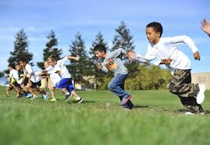
Esto se lleva a cabo con el fin de crear un espacio seguro en el que los niños y adolecentes puedan contar sus historias , emociones y sentimientos al ser victimas de violencia intrafamiliar.
Comprender cuales son las razones de acuerdo a su perspectiva que los orilla a realizar comportamientos violentos hacia sus compañeros de clase y personas en su entorno en general .
Buscar otra forma mas sana de relacionarse con las demás personas mediante el aprendizaje de técnicas de asertividad, habilidades sociales y manejo de emociones.
2 INFORME DE ACTIVIDADES DIF MUNICIPAL

Slide 54
ATENCION INTEGRAL A LAS FAMILIAS JALISCIENSES PROYECTO 010“APOYOS ASITENCIALES”
Se llevo acabo un convenio de colaboración mediante DIF JALISCO, en donde el programa va dirigido a Las familias o personas sujetas de asistencia social que requieren los apoyos y servicios de trabajo social y que viven en condiciones de vulnerabilidad, como: • Familias carentes de recursos económicos y/o desintegradas. • Personas con discapacidad. • Personas víctimas del vandalismo, robo o asalto. • Jornaleros migrantes. • Mujeres víctimas de violencia intrafamiliar.
Personas con enfermedad terminal, Niños con desnutrición
Adultos mayores
2 INFORME DE ACTIVIDADES DIF MUNICIPAL

Slide 55
MONTO DEL APOYO
El monto otorgado al sistema DIF municipal fue de 125,000.00 ( ciento veinte cinco mil pesos 00/100 M.N. ), el máximo apoyo por familia era de 5 mil pesos , esto para así poder apoyar a mas familias de nuestro municipio.
Apoyos asistenciales a usuarios con: despensas, enseres domésticos,ensures, insumos para higiene, aparatos funcionales, leche, pañales, material de acondicionamiento de espacio de vivienda, medicamentos e insumos para la salud, medicamentos y estudios especializados, servicio funerario, pañales para adulto y. entre otros.
2 INFORME DE ACTIVIDADES DIF MUNICIPAL

Slide 56
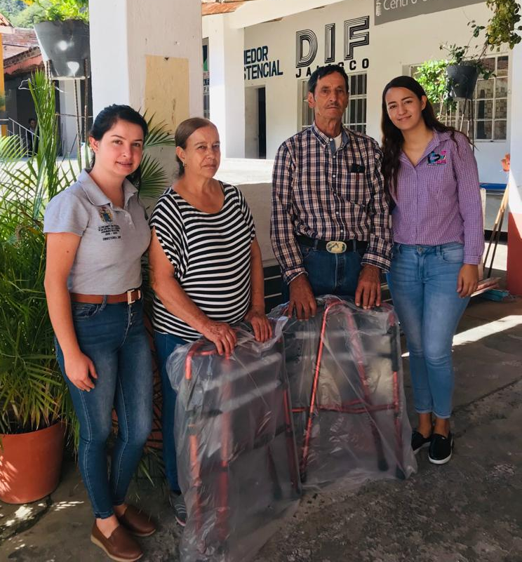
2 INFORME DE ACTIVIDADES DIF MUNICIPAL

Slide 57
2 INFORME DE ACTIVIDADES DIF MUNICIPAL

Slide 58
GRUPOS COMUNITARIOS
Proyecto 136 de Apoyos Asistenciales 2019
Programa Estatal que contribuye a mejorar las condiciones de inseguridad alimentaria en las localidades de alta y muy alta marginación, fomentando las mismas oportunidades para hombres y mujeres como generadores de condiciones de equidad y bienestar, mediante acciones de capacitación y teniendo como motor fundamental la participación activa, organizada, sistemática, decidida y comunitaria, para la transformación de sus condiciones de vida.
2 INFORME DE ACTIVIDADES DIF MUNICIPAL

Slide 59
Actualmente se atienden a 3 comunidades del municipio con este programa, las cuales se enlistan a continuación: TEPEACA, SANTA CRUZ DE LAS FLORES Y SAN FRANCISCO dándoles seguimiento a estos grupos con la visita a su comunidad un día por semana, siendo dos de ellas atendidas actualmente por personal asignado por DIF Jalisco y 4 de ellas por el Coordinador municipal de Desarrollo Comunitario.
2 INFORME DE ACTIVIDADES DIF MUNICIPAL

Slide 60
GRUPO COMUNITARIO DE TEPEACA
Se beneficio al primer grupo comunitario de la comunidad de Tepeaca con 12 maquinas para cocer ,con un costo de 5,000.00 mil pesos 00/100 m.n. cada una, la inversión total para todo el grupo fue de 60,000.00 mil pesos. El motivo de este proyecto es para darles nuevas herramientas para emprender un nuevo negocio que les genere ingresos y así puedan sentirse autosuficientes.
2 INFORME DE ACTIVIDADES DIF MUNICIPAL

Slide 61
FOTOGRAFIAS “TEPEACA”
2 INFORME DE ACTIVIDADES DIF MUNICIPAL

Slide 62
GRUPO COMUNITARIOS SANTA CRUZ DE LAS FLORES
El segundo grupo ,es de la comunidad de santa cruz de las flores, el proyecto de este grupo fue de OVINOS, con un costo de 5 mil pesos cada uno ,haciendo la inversión total de 60,000 pesos para todo el grupo, la finalidad es sacar crías para después hacer la engorda y ponerlos a la venta. Este proyecto les ayudara en su economía para sus hogares, sin descuidar sus labores cotidianas.
2 INFORME DE ACTIVIDADES DIF MUNICIPAL

Slide 63
FOTOGRAFÍAS “SANTA CRUZ DE LAS FLORES”
2 INFORME DE ACTIVIDADES DIF MUNICIPAL

Slide 64
GRUPO COMUNITARIO SAN FRANCISCO
el tercer grupo comunitario realizaron un proyecto de gallinas ponedoras para su producción y para la venta de huevo, de igual manera en este grupo se apoyo con un total de 60 mil pesos, el cual se utilizo para elaborar un corral adecuado para estas mismas y para la compra de las gallinas ponedoras. Así mismo los integrantes del grupo se ven beneficiados en su economía por que es un ingreso extra a su hogar.
2 INFORME DE ACTIVIDADES DIF MUNICIPAL

Slide 65
FOTOGRAFIAS “SAN FRANCISCO)
2 INFORME DE ACTIVIDADES DIF MUNICIPAL

Slide 66
COBANES
Los cobanes se entregaron a los beneficiarios del proyecto 136 de Apoyos Asistenciales 2019.
Una vez agotada la entrega a los beneficiarios de apoyos asistenciales
El municipio realizo la entrega a la comunidad en general, con un total de 150 cobanes.

Slide 68
INAPAM
Organismo rector de la política nacional a favor de las personas adultas mayores, promoviendo así el desarrollo humano de las personas adultas mayores, brindándoles atención integral para alcanzar niveles de bienestar y alta calidad de vida en el marco de una sociedad incluyente.
2 INFORME DE ACTIVIDADES DIF MUNICIPAL

Slide 69
Se les brinda a las personas mayores de 60 años tarjetas INAPAM, esta tarjeta les apoya económicamente con descuentos en pagos de servicios, medicina, transporte y otros más.
Durante este año se hizo entrega de 30 credenciales INAPAM. Así mismo se reunieron grupos de adultos mayores para trasladarlos a gdl con previa cita y tramitar su tarjera de INAPAM .
2 INFORME DE ACTIVIDADES DIF MUNICIPAL

Slide 70
UNIDAD BÁSICA DE REHABILITACIÓN MELISSA GUADALUPE AVELAR GUZMAN
2 INFORME DE ACTIVIDADES DIF MUNICIPAL

Slide 71
UBR
Esa área ha surgido como una necesidad para la rehabilitación física del paciente con discapacidad. Teniendo como objetivos reducir o controlar el edema y el dolor, mantener o aumentar el movimiento, la función y la sensibilidad, mantener o mejorar las habilidades y retomar el ámbito social y laborar.
Por tal motivo se ha mejorado la calidad de nuestros servicios, con el único objetivo de ofrecer alternativas para el cuidado de la salud.
2 INFORME DE ACTIVIDADES DIF MUNICIPAL

Slide 72
Aproximadamente son 15 pacientes al mes, asistiendo entre 2 o 3 veces a la semana cada uno, la mayoría asiste por problemas degenerativos como la artrosis de rodilla, cadera y/o columna vertebral, otro porcentaje por problemas traumáticos como fracturas o cirugías, que son las más comunes, y también asisten pacientes por problemas nerviosas como y parálisis facial y Charcot-Marie-Tooth como ejemplos vistos en la unidad.
2 INFORME DE ACTIVIDADES DIF MUNICIPAL

Slide 73
. El servicio que se les ofrece es aplicación de electroestimulacion, ya sea para analgesia, fortalecimiento, relajación o estimulación, compresas húmedo calientes o hielo, parafina, ultrasonido pulsatil o continuo, ejercicios según la necesidad del paciente y mecanoterapia con el material disponible (barras paralelas, timón, escaleras y rampa, pelotas, bicicleta, ligas de resistencia, polainas, material específico para mano, entre otras), actualmente acuden 2 veces al doctor para valorar el avance que han tenido y si es necesario modificar la terapia para la pronta recuperación
2 INFORME DE ACTIVIDADES DIF MUNICIPAL

Slide 74
TRASLADOS DE LA UBR (CAMION DE LA UNIDAD BASICA DE REHABILITACION CHOFER : GERARDO AVILA SILVA
2 INFORME DE ACTIVIDADES DIF MUNICIPAL

Slide 75
Vehículo adaptado de la unidad de rehabilitación
El vehículo de la unidad se utiliza para trasladar pacientes cuando se encuentran retirados de la unidad ,en alguna otra comunidad del municipio , o para dar asistencia a algún paciente en su domicilio.
2 INFORME DE ACTIVIDADES DIF MUNICIPAL

Slide 76
FOTOS DE LA UBR
2 INFORME DE ACTIVIDADES DIF MUNICIPAL

Slide 77
ACTIVIDADES REALIZADAS EN PRESIDENCIA Y DIRECCION GENERAL
2 INFORME DE ACTIVIDADES DIF MUNICIPAL

Slide 78
JALISCO TE RECONOCE
programa Jalisco Te Reconoce el cual consiste en calzado, suplemento alimenticio y un kit invernal por adulto, beneficiando a quienes fueron ingresados de cabecera y comunidades.
Para mejorar el bienestar y calidad de vida de las personas mayores del estado, el programa Jalisco te reconoce, apoyo a personas mayores, entregará ayuda en especie y servicios, a la población de 65 años o más que se encuentren en condiciones de pobreza, para atender integralmente sus necesidades específicas y así garantizar sus derechos.
2 INFORME DE ACTIVIDADES DIF MUNICIPAL

Slide 79
¿Qué tipo de apoyos pueden recibir?
Apoyos en especie:
Pulsera de identidad
Lentes oftálmicos
Calzado
Complemento alimenticio
Medicamentos del cuadro básico
Kit invernal
Aparatos funcionales
2 INFORME DE ACTIVIDADES DIF MUNICIPAL

Slide 80
Apoyos en servicios:
Centro de atención telefónica
Servicios de salud preventiva en la unidad móvil perteneciente a la Secretaría
Servicios de Análisis Clínicos
Servicio de transporte privado
Actividades turísticas
Actividades para el envejecimiento activo
2 INFORME DE ACTIVIDADES DIF MUNICIPAL

Slide 81
En nuestro municipio fueron 52 adultos mayores inscritos , a los cuales se les dio atención medica, suplemento alimenticio y lentes oftálmicos durante la primera entrega del apoyo , en la segunda entrega se les dio suplemento alimenticio , kit invernal, calzado y despensa.
2 INFORME DE ACTIVIDADES DIF MUNICIPAL

Slide 82
SAN CRISTOBAL DE LA BARRANCA PROMUEVE EL PROGRAMA UNIENDO FAMILIAS VISAS PARA ADULTOS MAYORES DE 60 AÑOS
Este programa está enfocado a adultos mayores de 60 años de edad que nunca hayan ido a Estados Unidos; el objetivo es reunificar a los jaliscienses emigrantes con sus familiares, a quienes tuvieron que dejar en su lugar de origen y, por cuestiones migratorias, no los han podido visitar durante años.
2 INFORME DE ACTIVIDADES DIF MUNICIPAL

Slide 83
Volver a ver a su familia después de más de 10 años será una realidad para los adultos mayores san cristobalenses, beneficiados a través del programa “Uniendo Familias” de Federación Jalisco Internacional en coordinación con el SISTEMA DIF MUNICIPAL Y H.AYUNTAMIENTO.
Fueron solicitudes las que se tramitaron, sin embargo este 6 de febrero de 2020 se dio a conocer que 11 adultos obtuvieron la aprobación de su visa con una vigencia de 10 años y podrán planear su viaje para reunirse con sus familiares.
2 INFORME DE ACTIVIDADES DIF MUNICIPAL

Slide 84
2 INFORME DE ACTIVIDADES DIF MUNICIPAL

Slide 85
PLAN DE INVIERNO
Apoyo económico para la ejecución del Py 135 “Otorgar apoyos asistenciales a población en situación de riesgo ante la presencia de algún fenómeno socio organizativo en el Estado de Jalisco.
El Monto fue de $61,764.75, con tal recurso se compraron 500 kit invernales , mismos que fueron entregados a adultos mayores y niños ya que es la poblacion mas vulnerable.
2 INFORME DE ACTIVIDADES DIF MUNICIPAL

Slide 87
REMODELACION DIF
En el mes de noviembre ,diciembre y enero se llevo a cabo la remodelación del sistema DIF , de toda la instalación , ya que se encontraba muy desgastada y sin mantenimiento , esto se pudo lograr con la ayuda del H. ayuntamiento de san Cristóbal de la barranca.
Se resanaron bardas , se limpiaron y pintaron , se colocaron nuevas puertas para mayor seguridad y colocaron pisos nuevos.
2 INFORME DE ACTIVIDADES DIF MUNICIPAL

Slide 88
BODEGA ALIMENTARIA ANTES DESPUES
2 INFORME DE ACTIVIDADES DIF MUNICIPAL

Slide 89
OFICINA ALIMENTARIA

Slide 90
OFICINA DIRECCION GENERAL ANTES DESPUES
2 INFORME DE ACTIVIDADES DIF MUNICIPAL

Slide 91
BAÑO DIRECCION GENERAL ANTES DESPUES

Slide 92
CCA ANTES DESPUES

Slide 93
Pasillos ANTES

Slide 94
Pasillos en proceso

Slide 95
Pasillo DESPUES

Slide 96
BAÑOS ANTES DESPUES

Slide 97
Puerta de comunicación a la UBR esta puerta se realizo con el fin de tener comunicación a la unidad de UBR , ya que antes se tenia que caminar 2 cuadras para poder llegar a ella

Slide 98
DESPENSAS COVID-19
PY 010-11. Alineación con el Protocolo para la Atención Alimentaria “JALISCO SIN HAMBRE, JUNTOS POR LA ALIMENTACIÓN”, durante la Contingencia Sanitaria COVID-19:
EL MONTO TOTAL DEL CONVENIO DE COLABORACION CON DIF JALISCO ES DE 50,000.00 PESOS . mismos que se compro 200 despensas con un valor de 250.00 pesos cada una.
Estas dichas despensas fueron entregadas a las familias mas afectadas por la contingencia convid-19.

Slide 101
AGRADECIMIENTOS
Agradezco a nuestras Autoridades del estado el SEDIF por su apoyo en especie que recibimos para el bienestar de las Familias de nuestro Municipio.
• A la Presidente Municipal C. María Luz Elena Guzmán Cardona por su gran apoyo, consejos, palabras de aliento que en todo momento me brindo, por apoyarme siempre en
• Gracias a la Delegada de la Región 12 Mtra. Shiboleth Villalta Acosta, por su apoyo en todas las actividades eventos y demás cosas que les solicite ayuda para obtener un mejor resultado.
• Muy en especial mi agradecimiento a la c. Sandra Mireya castro Ramírez, Directora del Sistema DIF Municipal, por su gran entrega, inteligencia y esmero, mi mano derecha en esta bonita labor de servicio a la comunidad.
• A todo el personal del DIF de este Municipio que por su gran esfuerzo, llevan acabo sus programas y trabajando en equipo, se realizaron eventos, actividades y demás.
• Gracias a todas la personas del Municipio y sus comunidades, por sus atenciones, amistad, apoyo y sonrisas que recibí.
2 INFORME DE ACTIVIDADES DIF MUNICIPAL

